Slide 1
環境保護暨職業安全衛生室
業務簡介
安全衛生組組長：林韋佑
115年 05 月 29 日

Slide 2
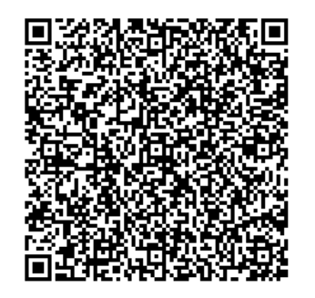
114學年度實驗室工作者第3次教育訓練講義
下載連結處 https://reurl.cc/yOjMlO

Slide 3
114學年度實驗室工作者第3次教育訓練課程表
上課時間 | 課程 | 主講人 | 地點
08:30-08:50 | 報 到 |  | 勵學大樓 A1教室
08:50-09:00 | 環安室業務簡介 | 環安室
09:00-12:00 | 化學品安全衛生管理 | 鄭立新 講師
12:00-13:30 | 休息用餐
13:30-15:30 | 生物安全管理 | 劉憶芬 講師
15:30-16:30 | 測 驗

Slide 4
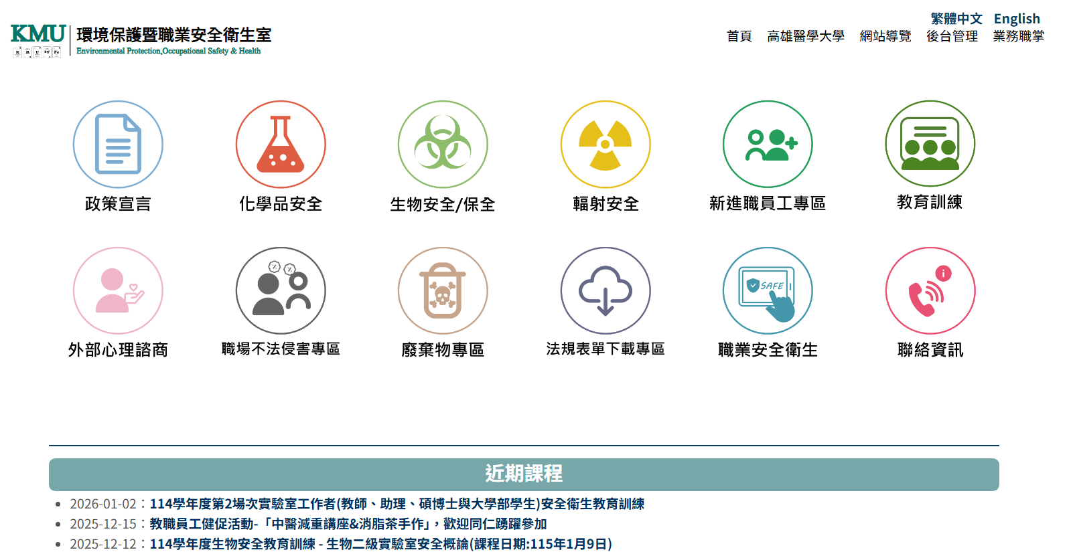
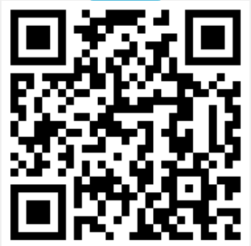
環安室網站 – 相關表單、法規、教育訓練…查詢
連結

Slide 5
參加教育訓練的對象
本校預進入實驗場所之工作者〔碩博士與大學部學生(含專題生）、研究助理及本校教職員工〕 。
超過合格證書之有效期限者(教育訓練證書有效期限為三年)。
環安室於每學年將辦理三場次實驗工作人員教育訓練(上學期兩次，下學期一次) 。
如於上學期之場次無法參加，可先研讀環安室所發之【實驗室安全衛生工作守則】，研讀後需於守則最後一頁空白處簽名並註明日期。除此之外，需簽署【安全衛生承諾書】，並送回環安室備查，但仍需參加下一場次之教育訓練 。
通過教育訓練考試後將授予合格證書，此合格證書將列入實驗室稽核重點，凡未取得證書者將無法進入實驗工作場所。

Slide 6
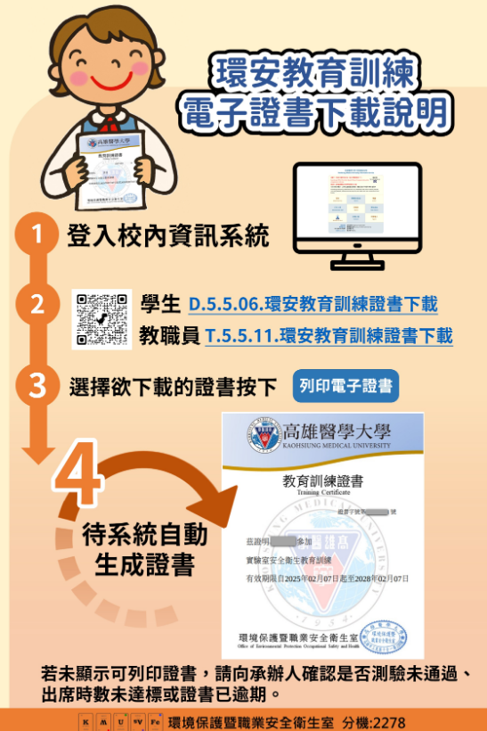
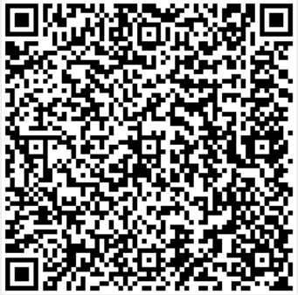
安全衛生教育訓練證書下載
(實驗室工作者、一般在職人員、生物安全、輻射安全、毒化物)
課程結束約2周後可自行下載

Slide 7
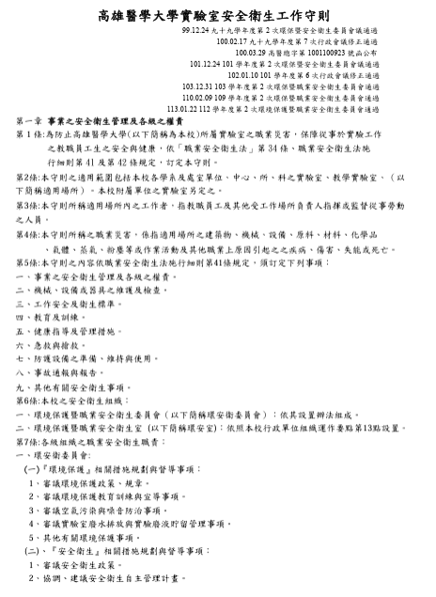
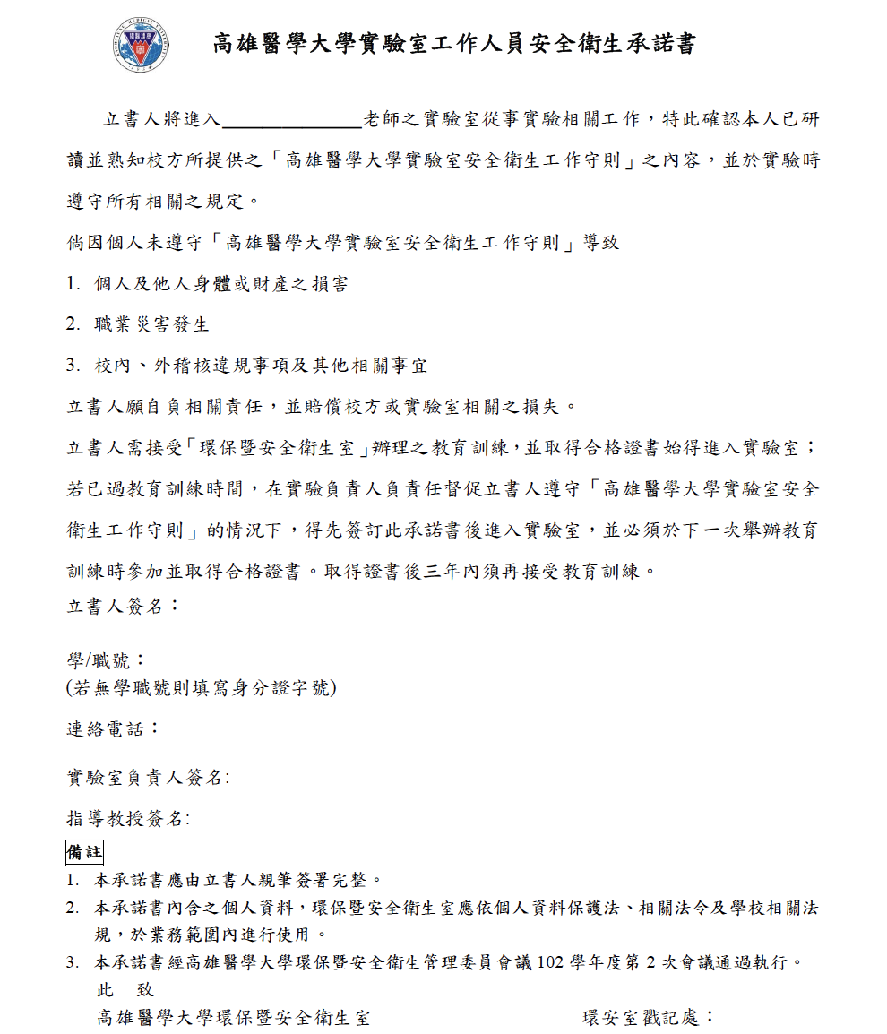
承辦人：李長融
高雄醫學大學實驗室工作人員安全衛生承諾書
如實驗工作者於上學期場次無法參加，可先研讀環安室所發之【實驗室安全衛生工作守則】
，研讀後並於守則最後一頁空白處簽名並註明日期。
* 最新版本: 113年修訂
另外，需簽署【高雄醫學大學實驗工作人員安全衛生承諾書】，簽署完請送至環安室備查。此為未受訓即進入實驗室之權宜辦法。簽署者仍需參加下一次的教育訓練並取得合格證書方算完備。
承諾書下載網址：https://goo.gl/NNRaZu

Slide 8
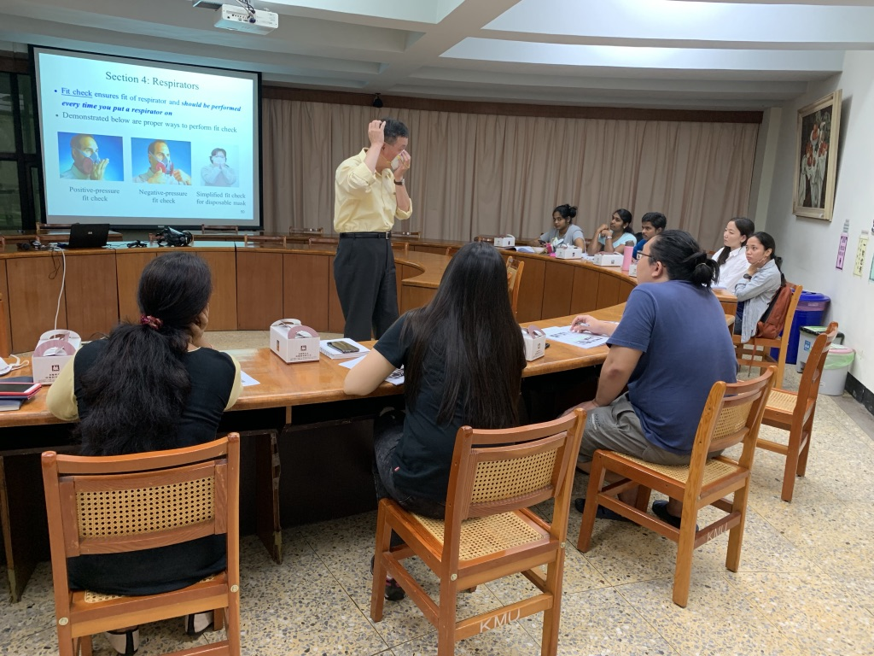
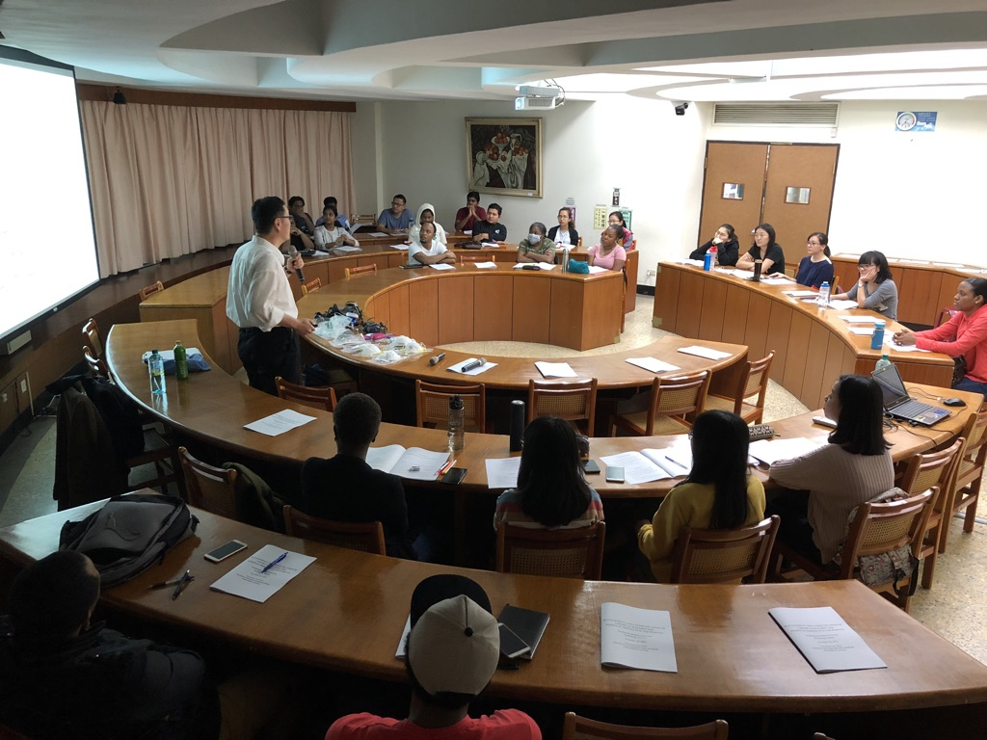
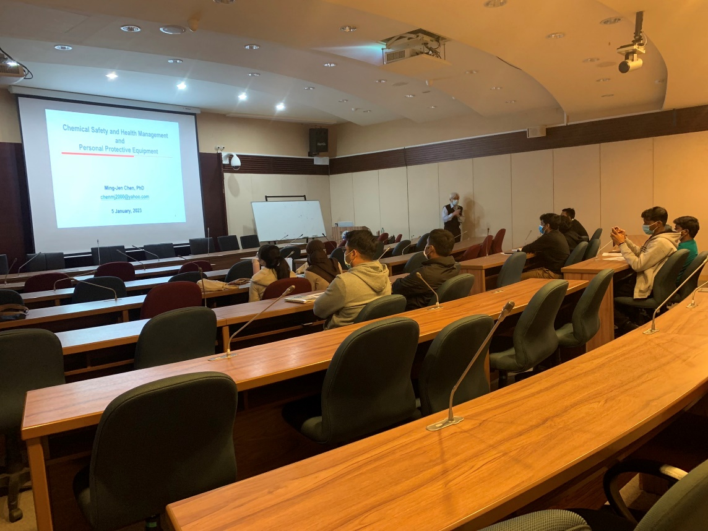
每年舉辦外籍生實驗室安全教育訓練

Slide 9
承辦人：李長融
外籍實驗工作者之安全衛生教育訓練教材
外籍工作者，請依下列方式取得證書
https://reurl.cc/04eMk9
For international students or researchers, please finished the following on-line safety training requirements, if you miss the safety training courses.
(1) Watching lab safety video online.
(2) Reading the Laboratory Safety and Health Manual (KMU)
(3) Reading the Chemical Hazards Materials.
(4) Filling out the forms and bringing it to office to take an exam
如為外籍實驗工作者，請至環安室網站「實驗室安全教育訓練，Lab Safety Training」專區，閱讀相關資料與影片，並通過筆試，始可核發教育訓練證書。

Slide 10

高雄醫學大學實驗室安全衛生守則
一、 不得於實驗室內吸菸及飲食。
二、 不得於實驗室內喧嘩嬉戲。
三、 實驗室內禁止穿著涼鞋或拖鞋。
四、 操作高溫、高腐蝕性、毒性物質…等時，必須戴口罩及手套。
五、 操作揮發性有機溶劑及危險化學品時必須在排煙櫃內執行。
六、 危險物品或有害物質應貯存於安全容器中。
七、 廢棄固體物及液體藥品必須分類儲存並標示清楚。
八、 打翻化學藥品時應以吸液棉處理。
九、 進入時實驗室須穿著實驗衣並配戴安全眼鏡。
十、 使用後之實驗廢液應倒入專用盛裝桶，嚴禁直接倒入水槽。
十一、 離開實驗室前應檢視使用情形確實關閉氣體及電源開關。

Slide 11
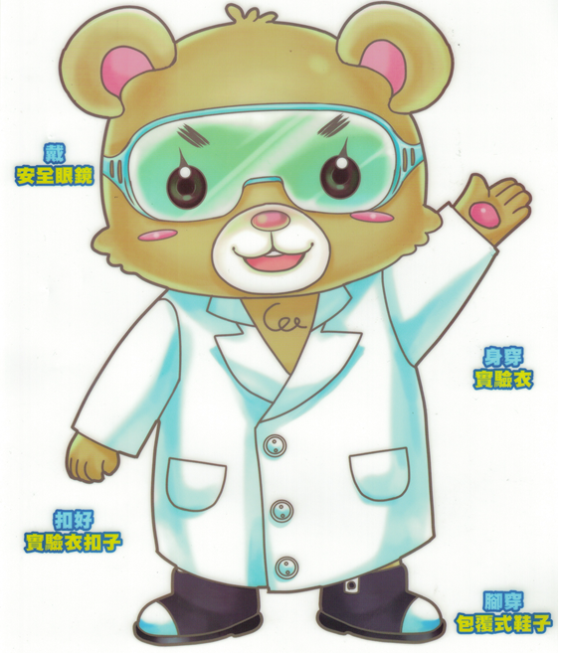
進入實驗室請著實驗衣與安全眼鏡
Please wear Lab Coats & Safety Glasses before entering laboratory

Slide 12
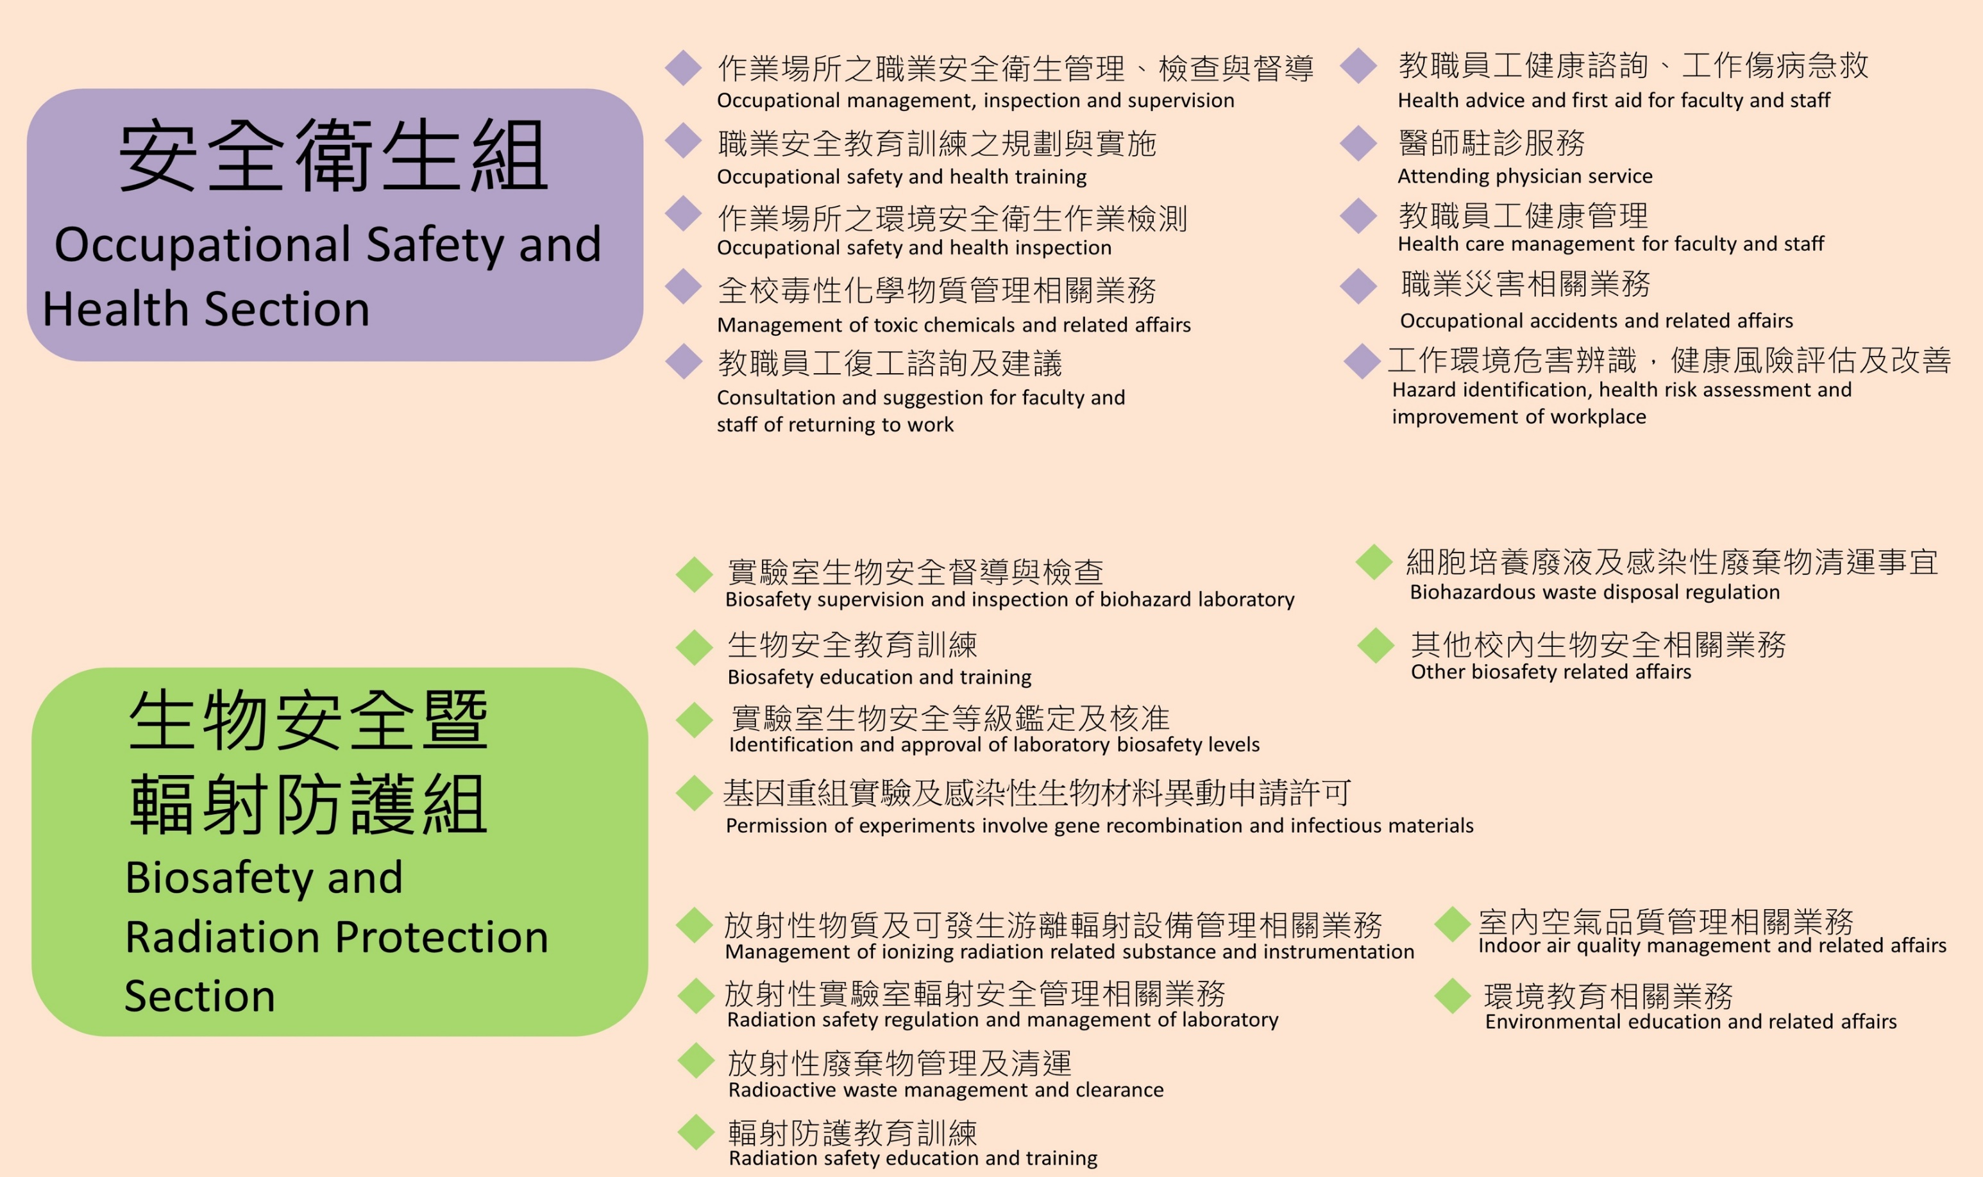
環安室簡介
國研大樓 8 樓 IR841

Slide 13
安全衛生組
作業場所之職業安全衛生管理、檢查與督導。
職業安全教育訓練之規劃與實施。
作業場所之環境安全衛生作業檢測。
全校毒性化學物質管理相關業務 。
教職員工健康諮詢、工作傷病急救。
教職員工健康管理。
職醫駐診服務。
工作環境危害辨識，健康風險評估及改善。

Slide 14
生物安全暨輻射防護組
  籌備本校生物安全教育訓練等所有事宜。
  辦理感染性廢棄物清運作業。
  辦理基因重組實驗計畫申請作業。
  辦理感染性生物材料輸出（入）、異動事項之申請作業。
  辦理生物性實驗室等級鑑定作業及查核。
  生物性實驗室安全衛生之規劃、督導與管理。
  辦理生物安全會開會事宜。
  其他交辦事項。

Slide 15
環安室成員及業務職掌
管理人員 | 姓名
環安室主任 | 王主任
職業安全衛生甲種業務主管 | 林組長
生物安全主管 | 劉組長
職業安全管理師 | 李先生
職業安全管理員 | 蔡先生
職業衛生護理師 | 曾小姐、李小姐
甲級毒性化學物質專責人員 | 吳小姐
輻射防護員、室內空氣品質 環境教育專責人員 | 盧小姐

Slide 16
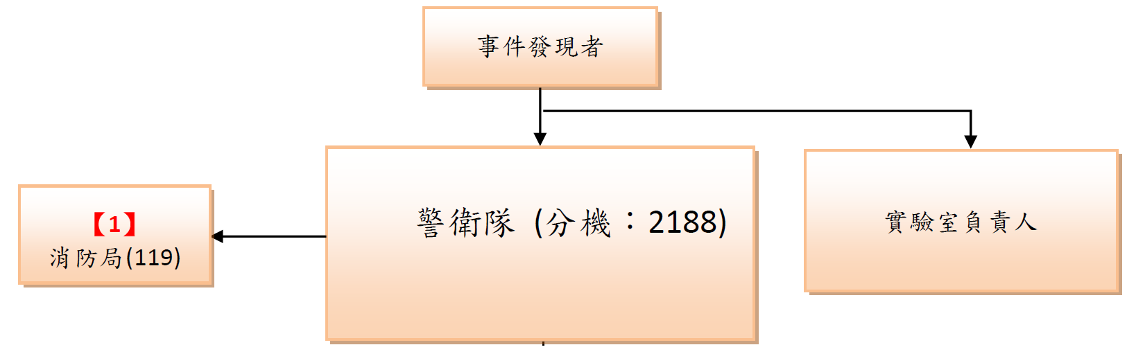
高雄醫學大學
實驗室災害緊急應變通報流程

Slide 17
高雄醫學大學
實驗室災害緊急應變通報流程
通知實驗室負責人與撥打 2188 (警衛隊）
我是_____老師實驗室的學生_______。
位於_____大樓 _____室，分機_____。
(例如：濟世大樓 CS102 室，分機 2278 )
目前實驗室發生(火災)或(二氯甲烷 )化學品大量洩漏)，現場煙霧瀰漫。
現場(有/無)人員受傷。
請儘速派人協助處理。
實驗室人員在完成通報後，請按壓該樓層之消防警鈴，通知該樓層人員進行疏散。
實驗室成員需熟知滅火器之放置位置。

Slide 18
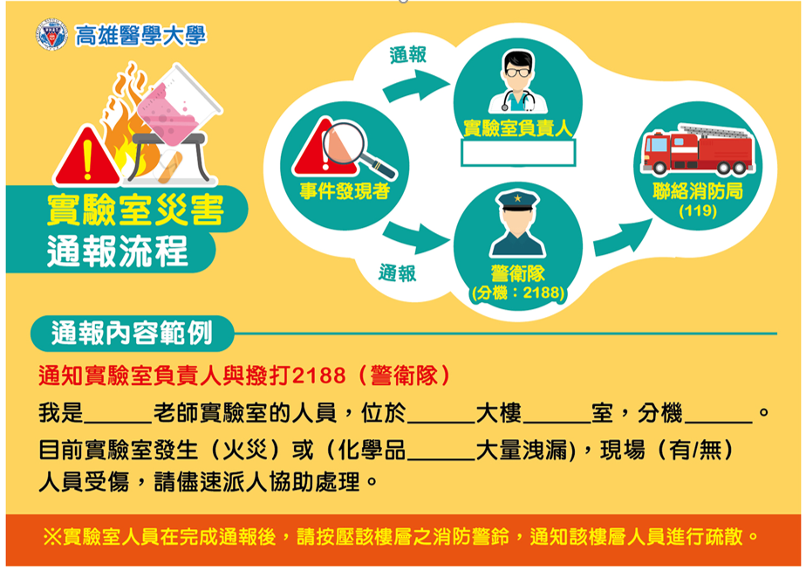

Slide 19
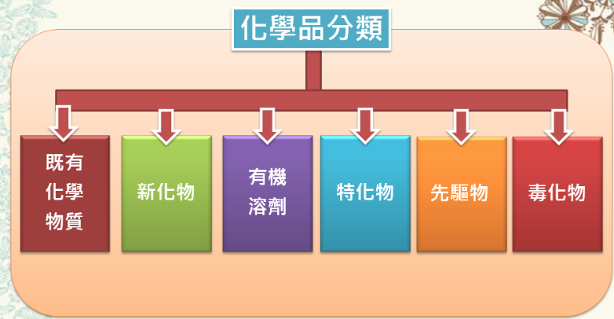
化學品分類

Slide 20
毒化物請購流程請詳見連結網址：https://reurl.cc/LlVOyX
承辦人：吳雅靜
本校申請毒化物流程
採購毒化物
(填寫線上購買申請書, 校務系統T.5.5.10)
本校是否有核可使用文件
(環安室網頁->化學品專區->毒性及關注化學物質專區)
填寫T.5.5.10
毒化物購買申請書
本校不具有之毒化物核可使用文件
填寫新購本校未取得核可文件之毒化物申請表
(毒性及關注化學物質專區表格)
送環安室確認庫存
並審核購買
送交環安室，審核實驗必要性後核章
環安室核准後
實驗室端可自行下載後
提供給合格廠商購買
環安室發文至環保局申請報備
待核准後始得向合格廠商購買

Slide 21
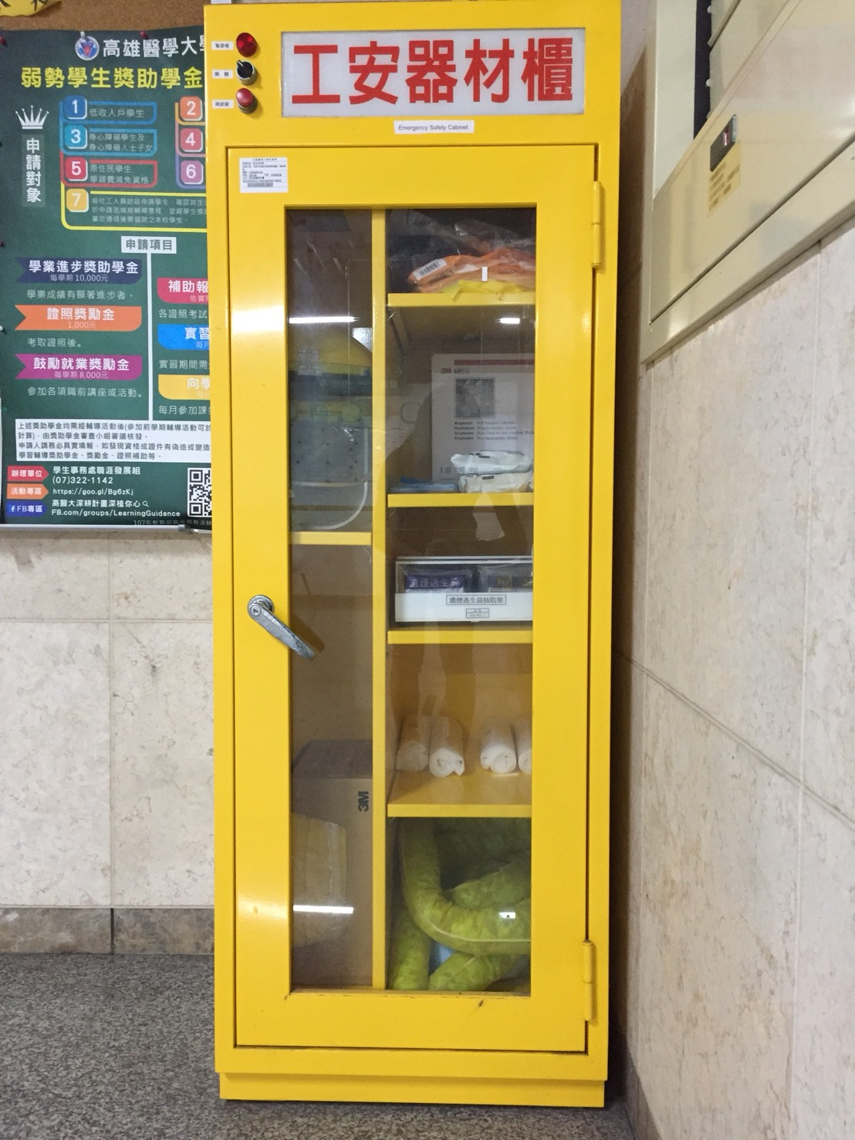
承辦人：吳雅靜
每一樓層均設有緊急應變櫃
1. 化學洩漏處理袋*5個
2. 片狀吸液棉*1包
3. 條狀吸液棉*4個
4. C級防護衣*2套
5. C級長筒防護鞋套*2雙
6. 半面式雙罐式防毒面具*1個
7. 全面式雙罐式防毒面具*1個
8. 濾毒罐*2組
9. 實驗室用N95等級以上口罩*5個
10. 一般活性碳口罩*10個
11. 化學防護手套-耐熱手套*1雙
12. 化學防護手套-耐酸.鹼*2雙
13. 耐霧耐酸鹼護目鏡*2個
14. 安全面罩+帽框*2組
15. 濃煙逃生袋*15個
16. 濃煙逃生袋抽取架*1個

Slide 22
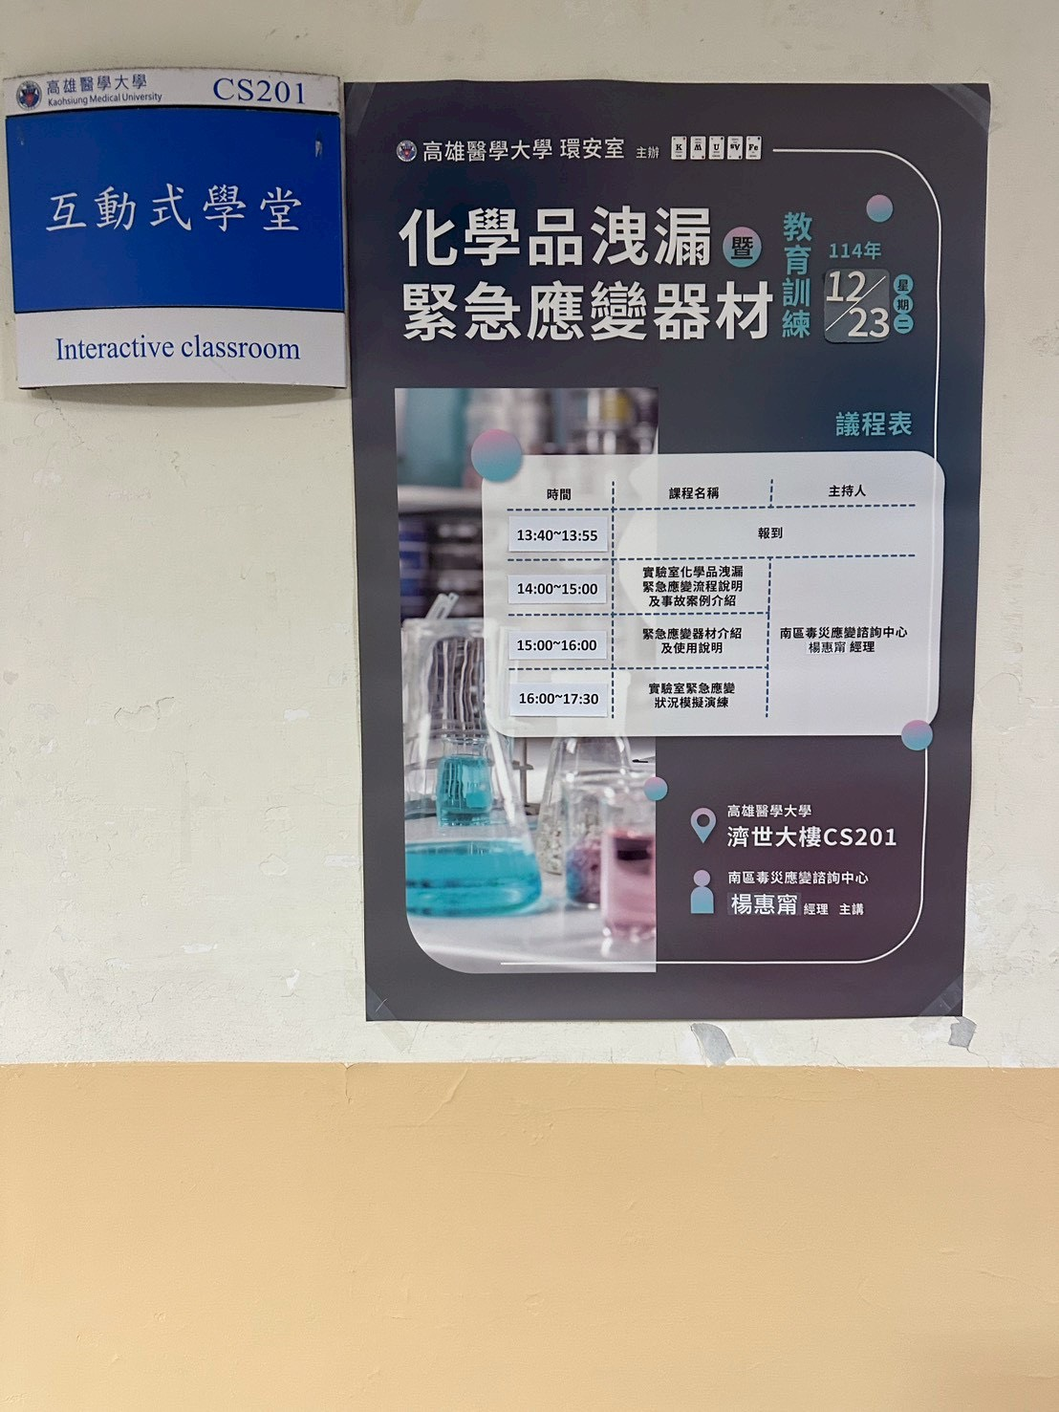
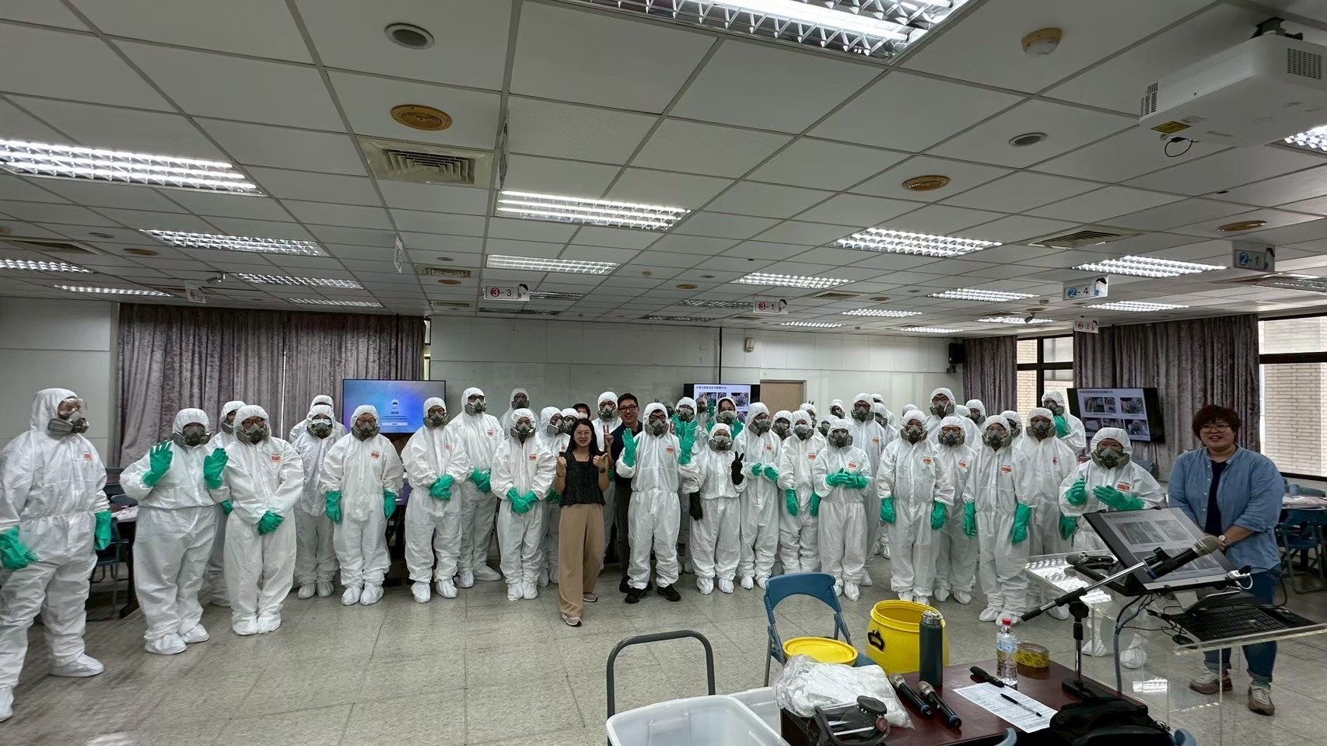
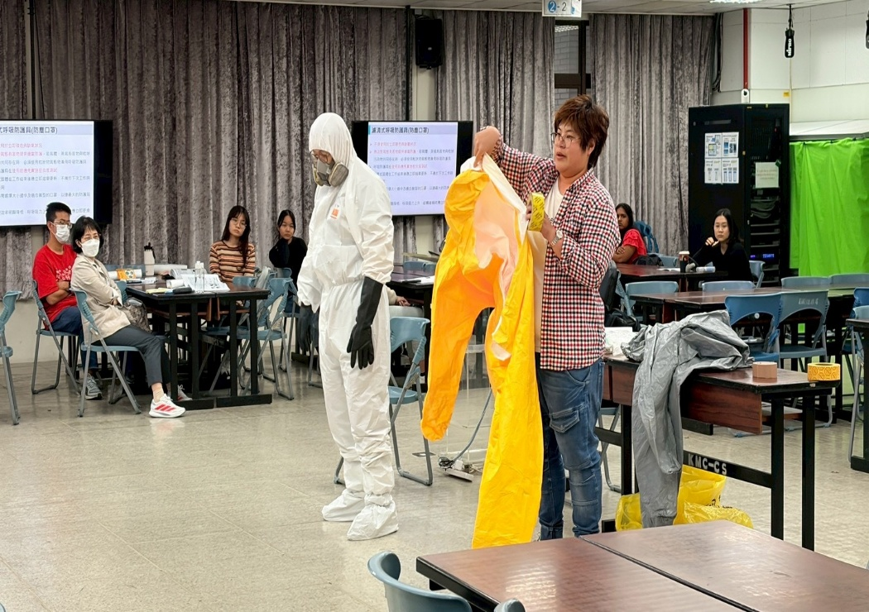
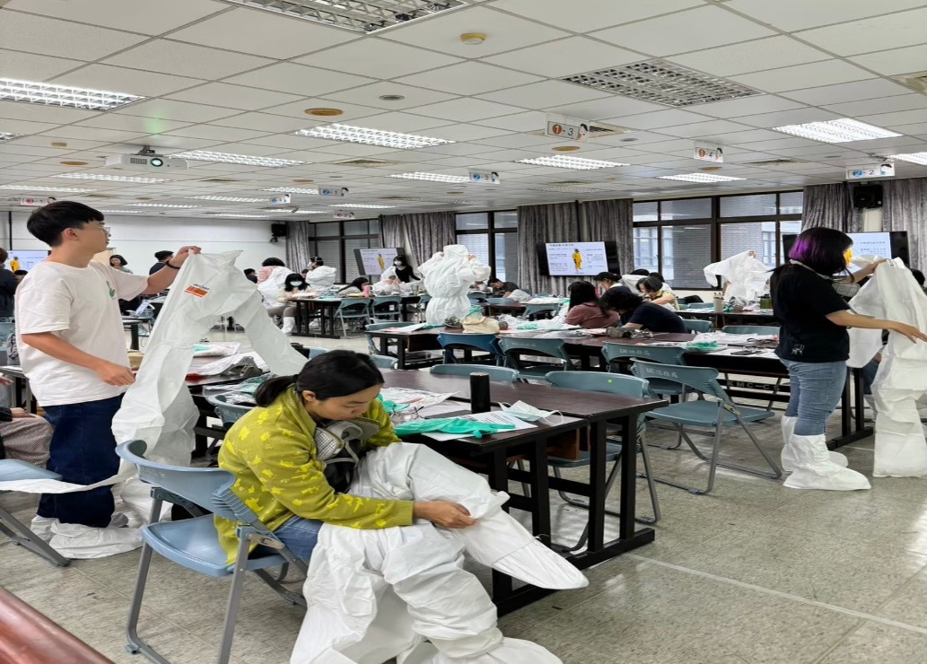
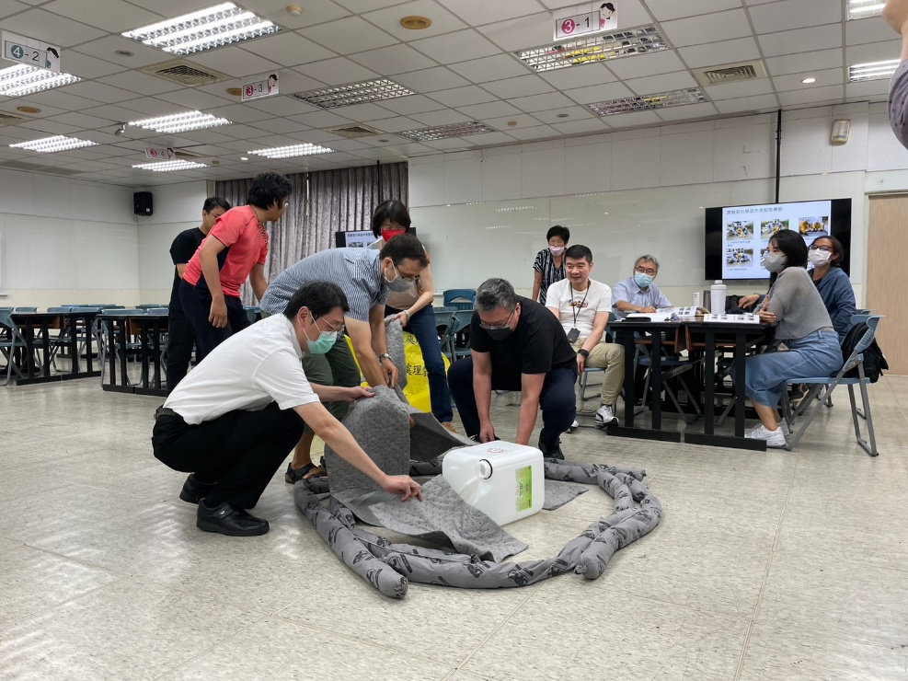
化學品洩漏暨緊急應變器材教育訓練

Slide 23
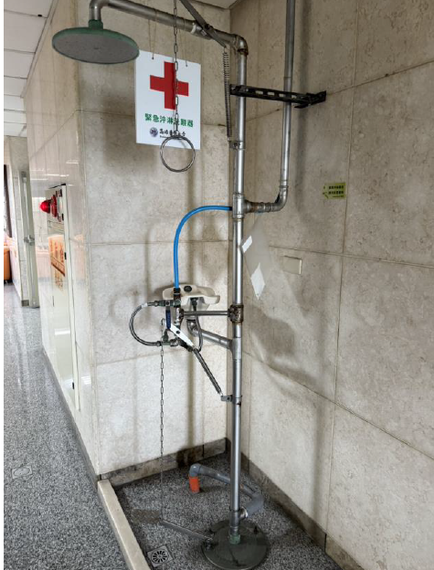
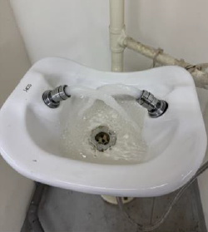
每一樓層均設有緊急沖淋器
於實驗室外設置緊急沖淋器，並定期進行檢查。

Slide 24
實驗室常見設施與
稽查之重點

Slide 25
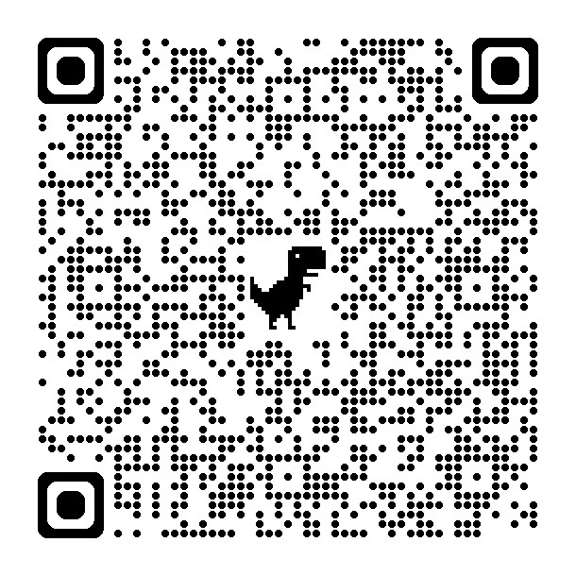
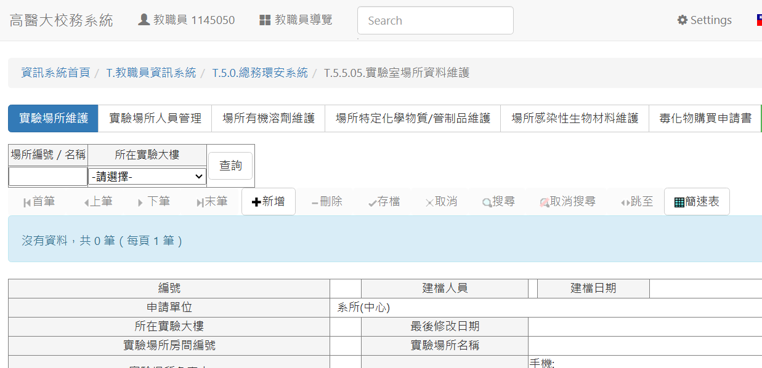
校務系統 - 實驗室場所資料維護
維護位置 T.5.5.05
各別項目皆須填寫
依實際LAB編號填寫
此為實驗室查核
重點項目

Slide 26
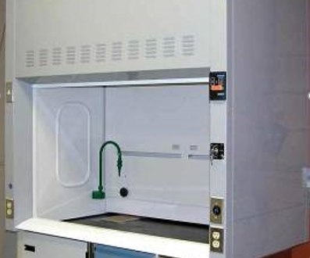
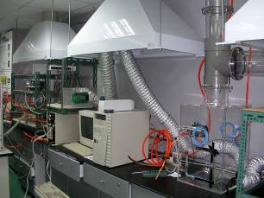
抽排氣設備
化學氣櫃
實驗室內應保持通風。
如操作揮發性化學品，應於化學抽氣櫃內進行。
如操作具空氣傳播能力的微生物，應於生物安全氣櫃內進行。
化學氣櫃與生物安全氣櫃功能、結構不同，不可混用。
氣櫃中避免擺放多餘的物品，以免影響氣流。
局部排氣氣櫃

Slide 27
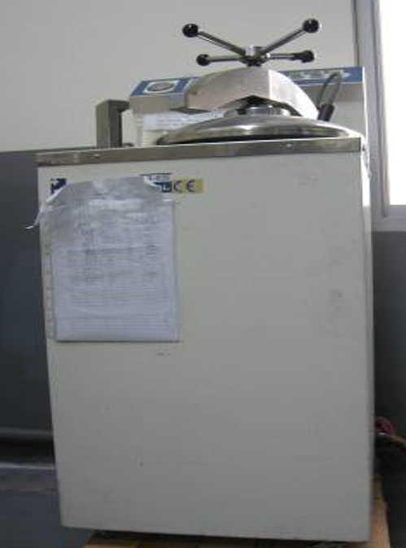
壓力容器
例如高溫高壓滅菌鍋，基本注意事項：
外殼與內面有無損傷、變形。
容器門、迫緊裝置運作有無異常。
安全閥、壓力表與其他安全裝置之性能有無異常。
壓力表及溫度計及其他安全裝置有無損傷。
需設置抽風換氣設備
高壓滅菌鍋

Slide 28
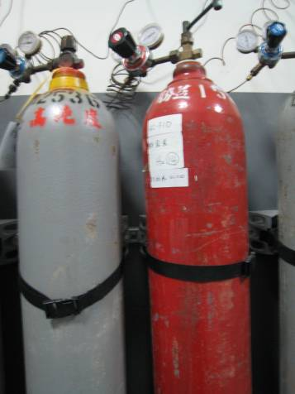
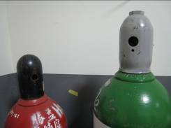
高壓氣體容器
扳手不可置於鋼瓶開關上
例如氣體鋼瓶，基本注意事項：
高壓氣體鋼瓶有無橫置之固定。
各種錶壓是否正常。
鋼瓶儲存間是否有易燃物。
各種鋼瓶成分是否標示清楚。
檢查接頭部份有無溢洩。
鋼瓶儲存間之溫度是否超過 40°C。
備用空瓶應蓋上瓶蓋
鋼瓶需固定

Slide 29
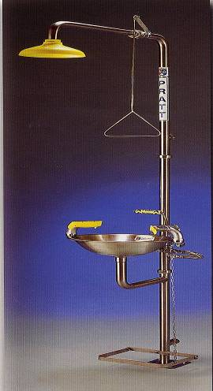
緊急洗眼沖淋設備
需熟悉其所在位置與使用方法。
總開關不可關閉。
周圍不可放置雜物。
附近如有電源插座，應加裝保護蓋。
需定期測試，確認功能正常。
應設有污水收集設施。

Slide 30
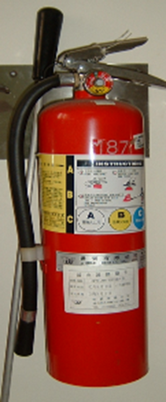
滅火器
以撲滅初期階段火災為主要目的。
滅火器瓶身英文字母-對應火災總類：
  一般普通火災。
  油類火災。
  電氣火災。
  化學火災。
滅火藥劑以泡沫、二氧化碳、乾粉較為常見。
應查閱化學物質的安全資料表，準備合乎需求的滅火器。
一般常見的乾粉滅火器無法對應(D)化學火災。

Slide 31
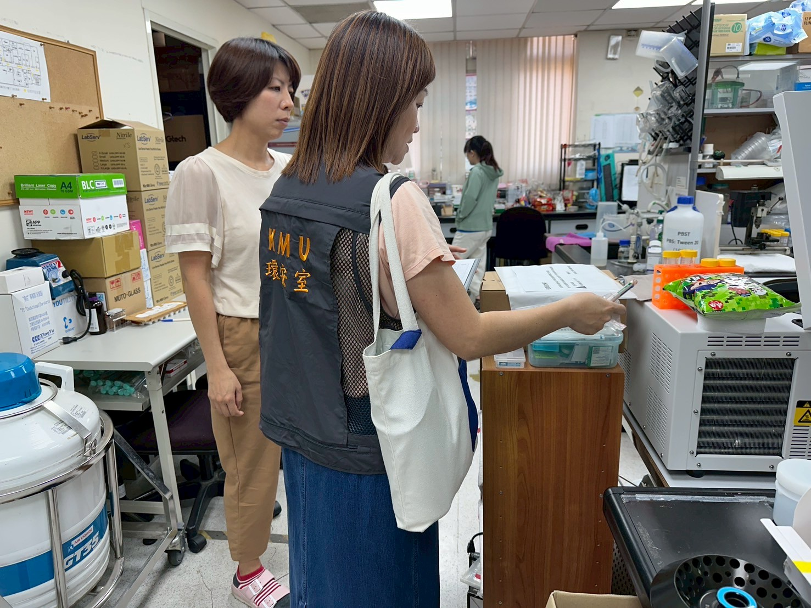
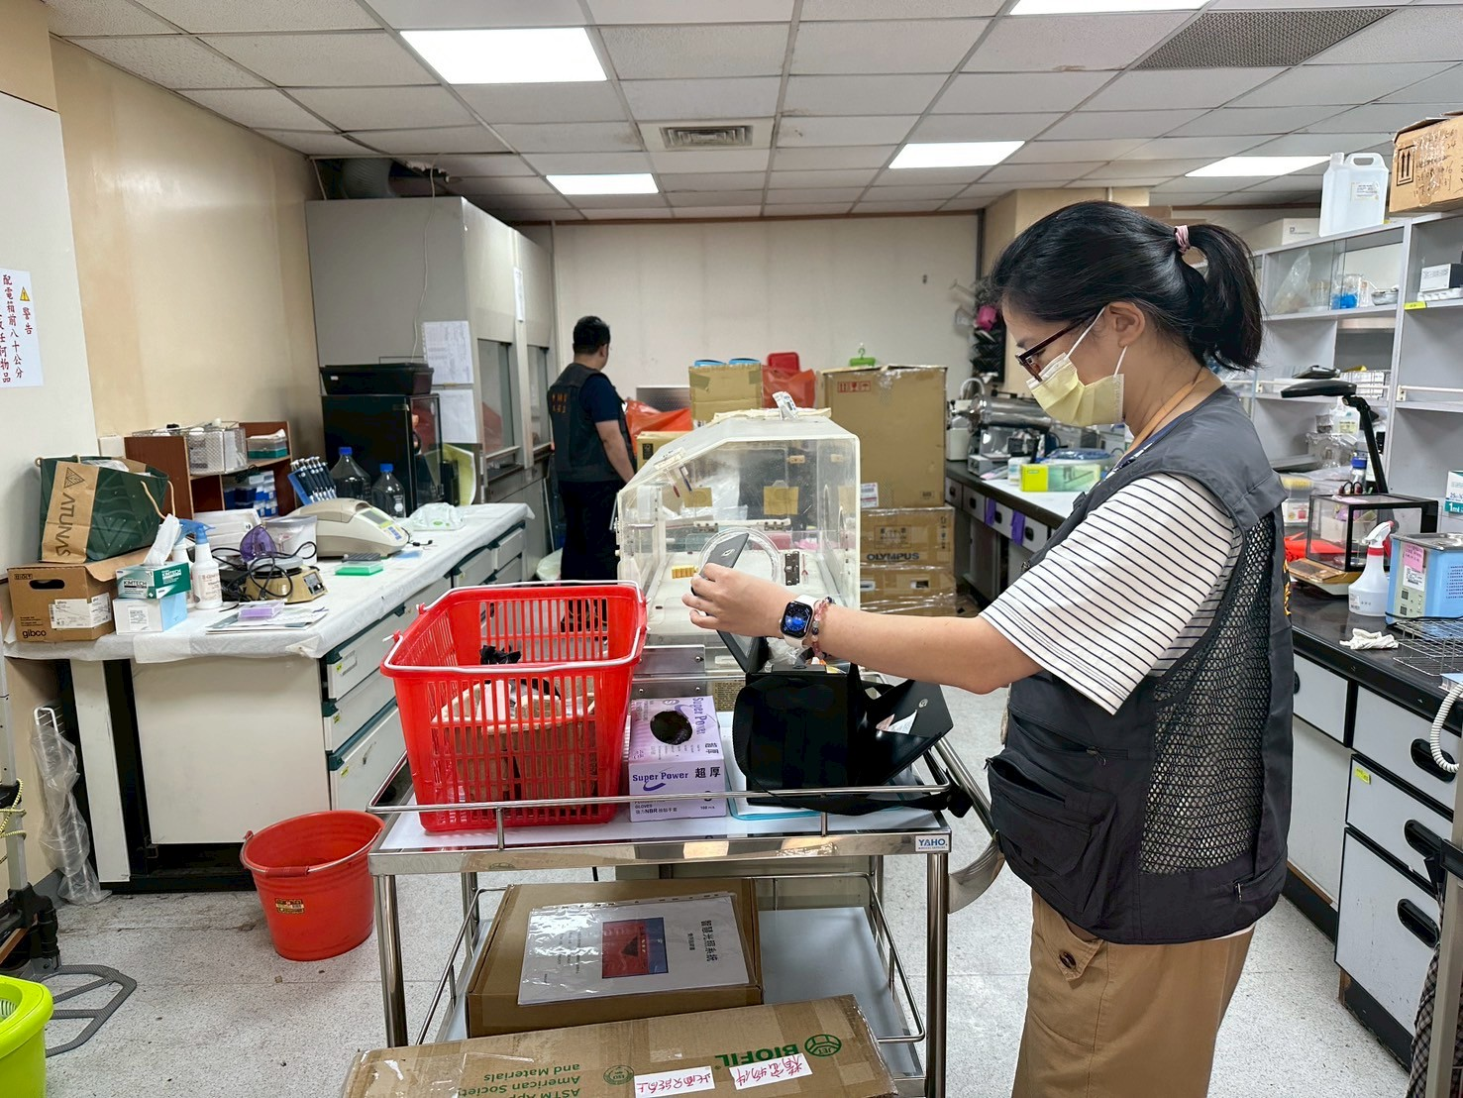
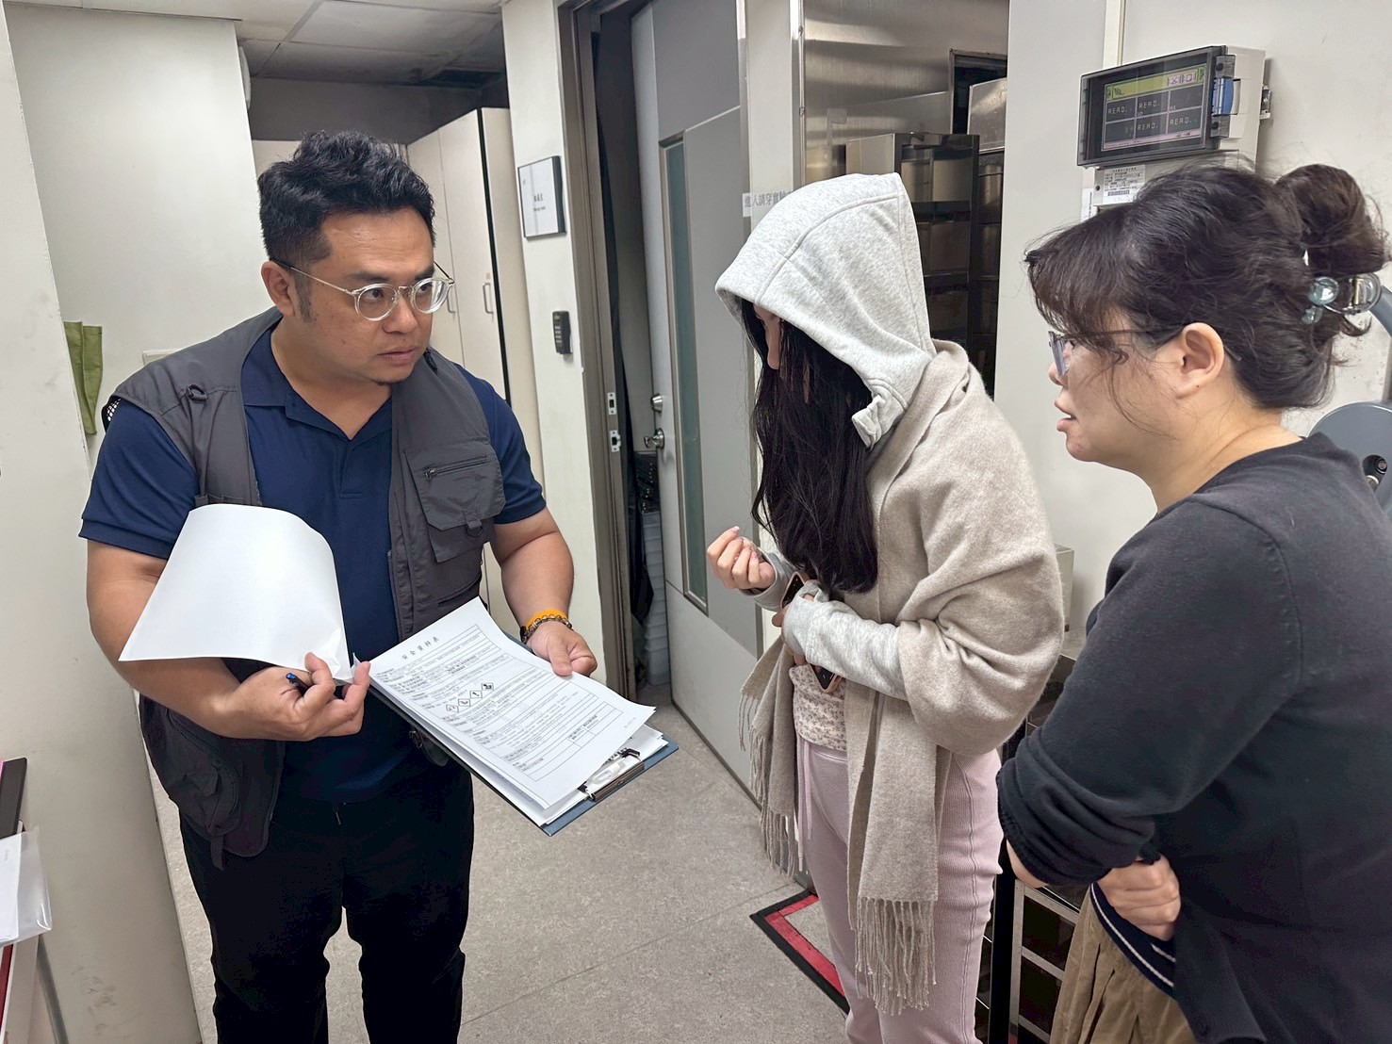
實驗室安全稽查
定期每半年進行一次實驗室安全稽查
檢查項目包含: SDS、工作守則、教育訓練、化學品管理、氣瓶、抽氣櫃、滅菌鍋、延長線使用…等等

Slide 32
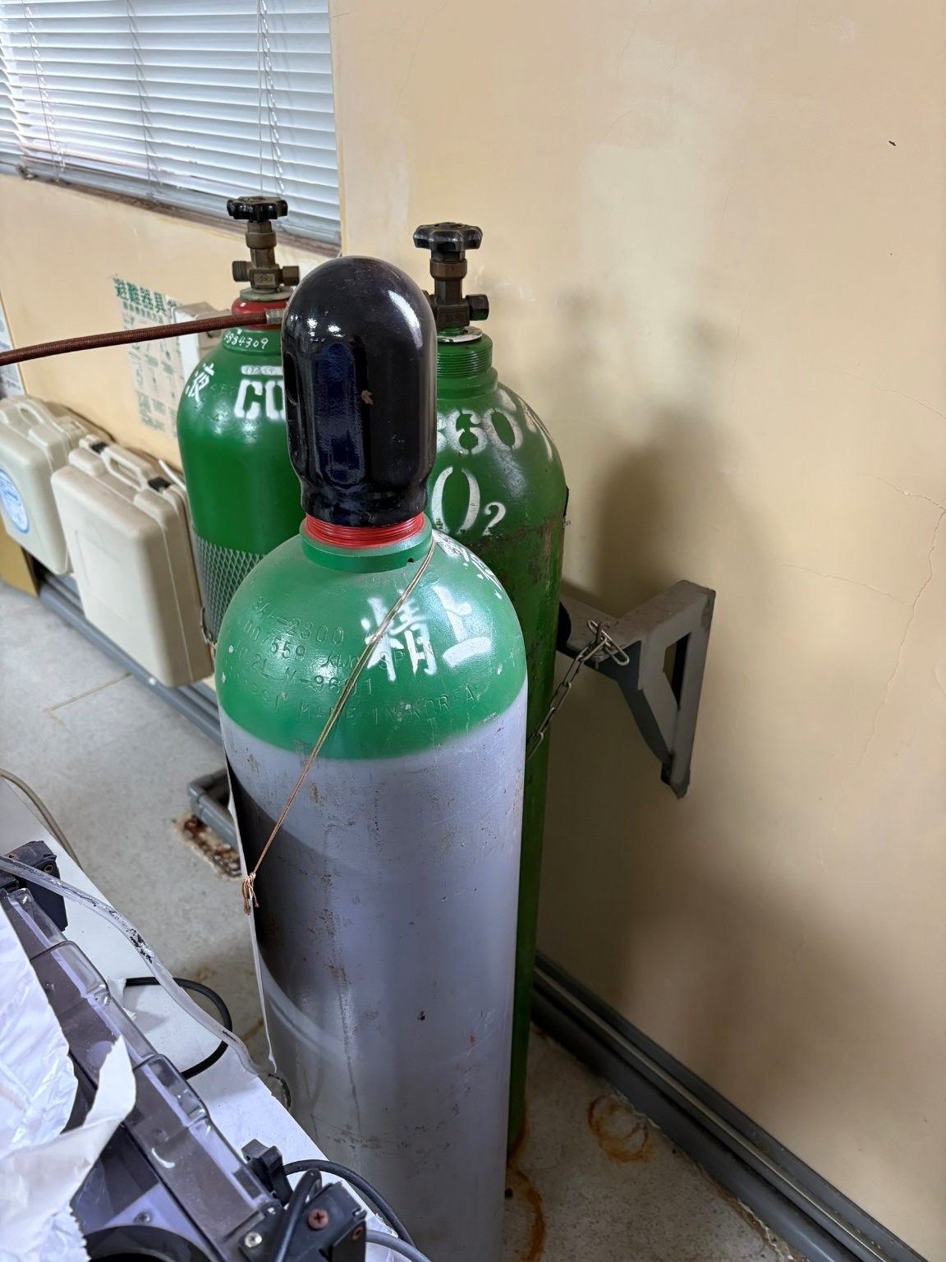
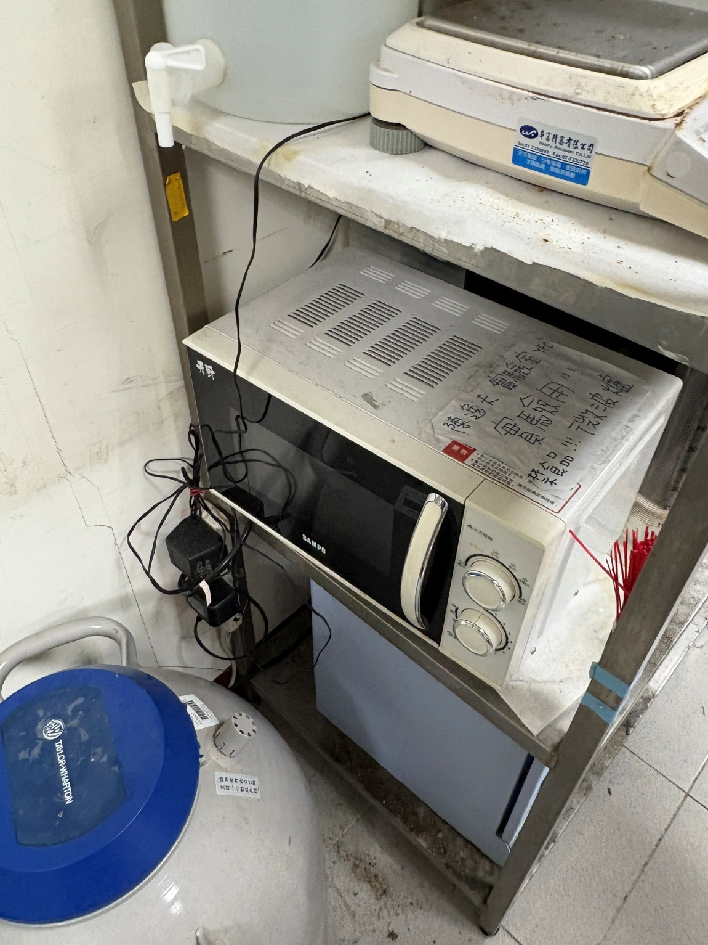
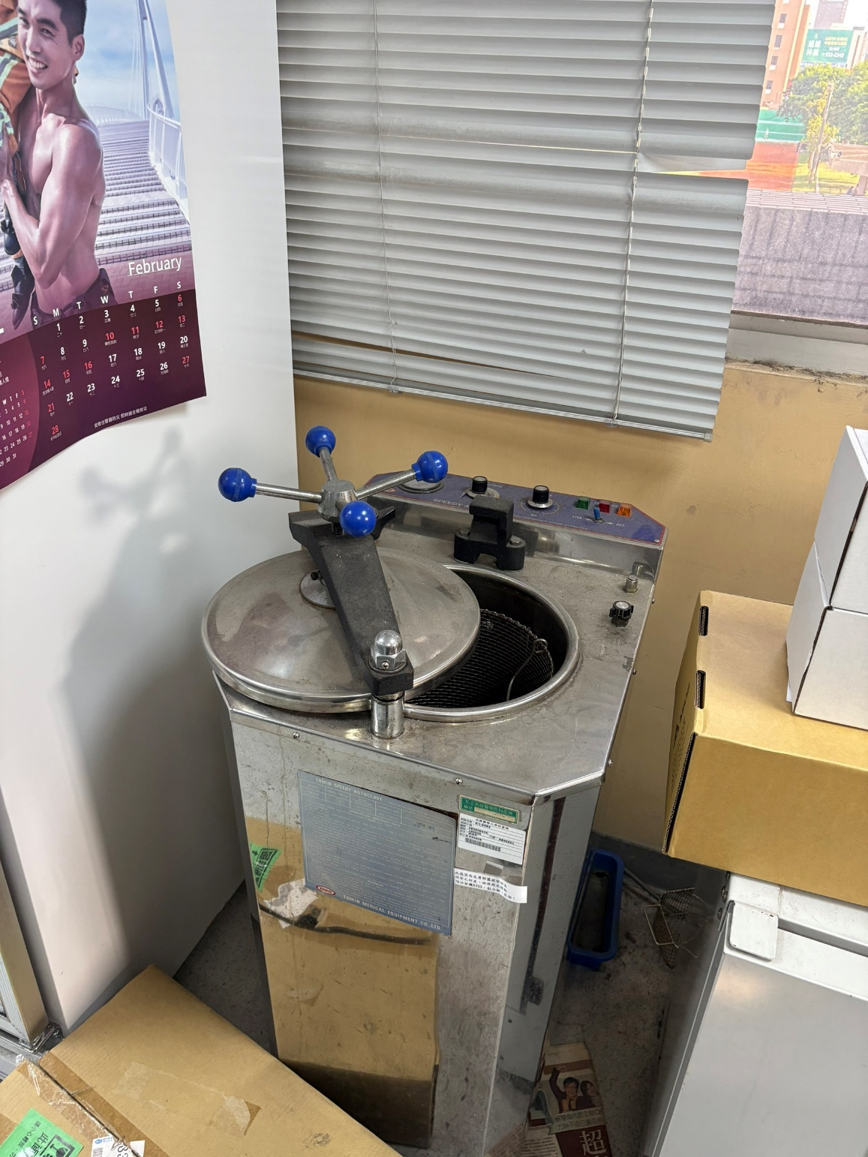
實驗室安全稽查-常見缺失
氣瓶未固定
微波爐使用延長線
高溫滅菌鍋未設抽氣罩

Slide 33
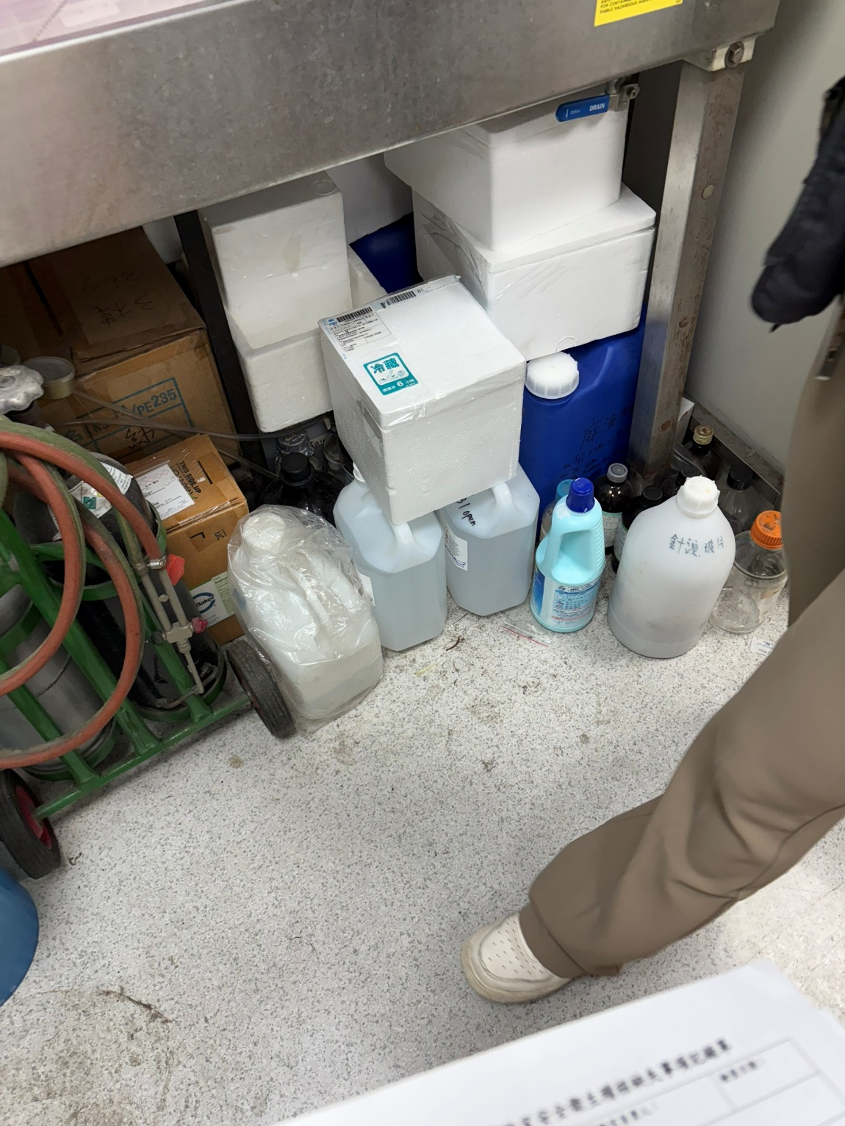
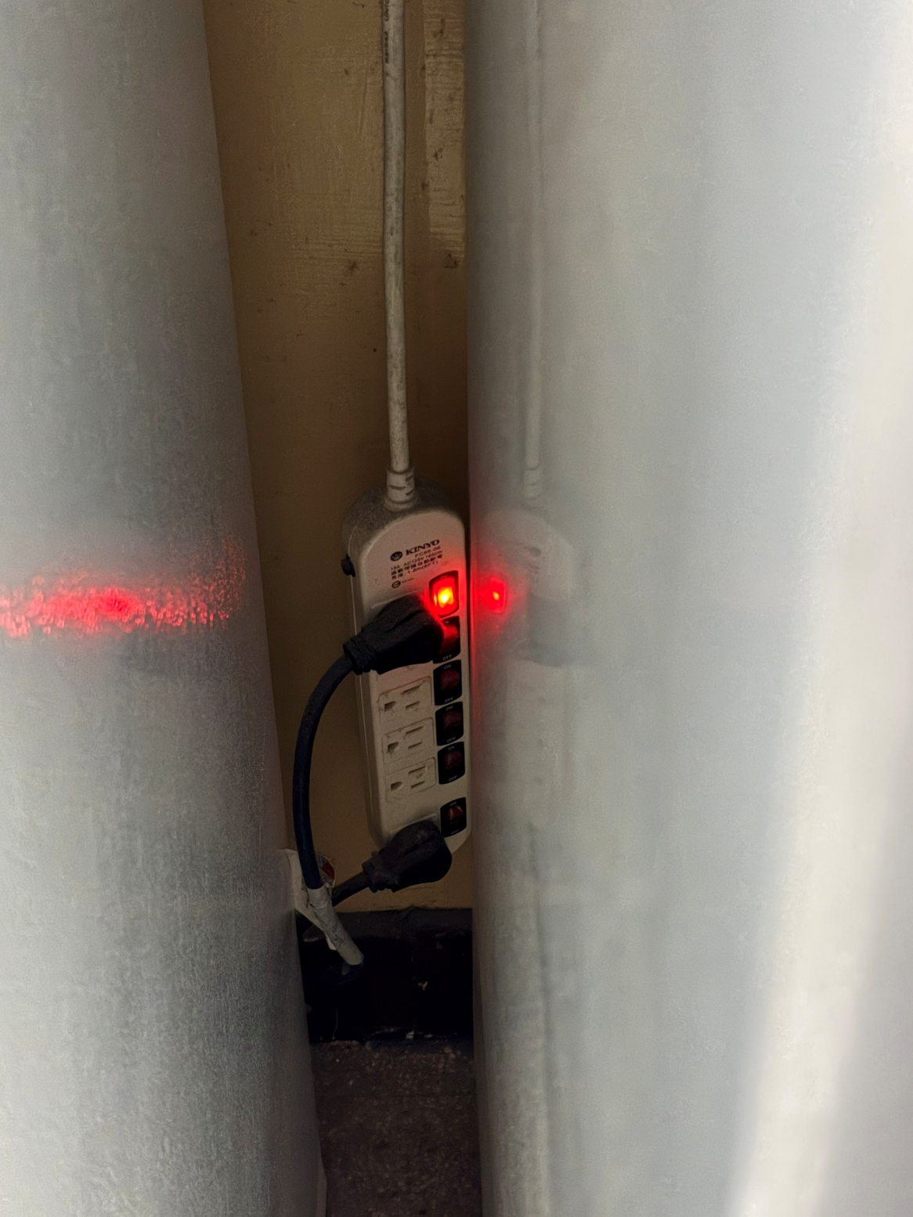
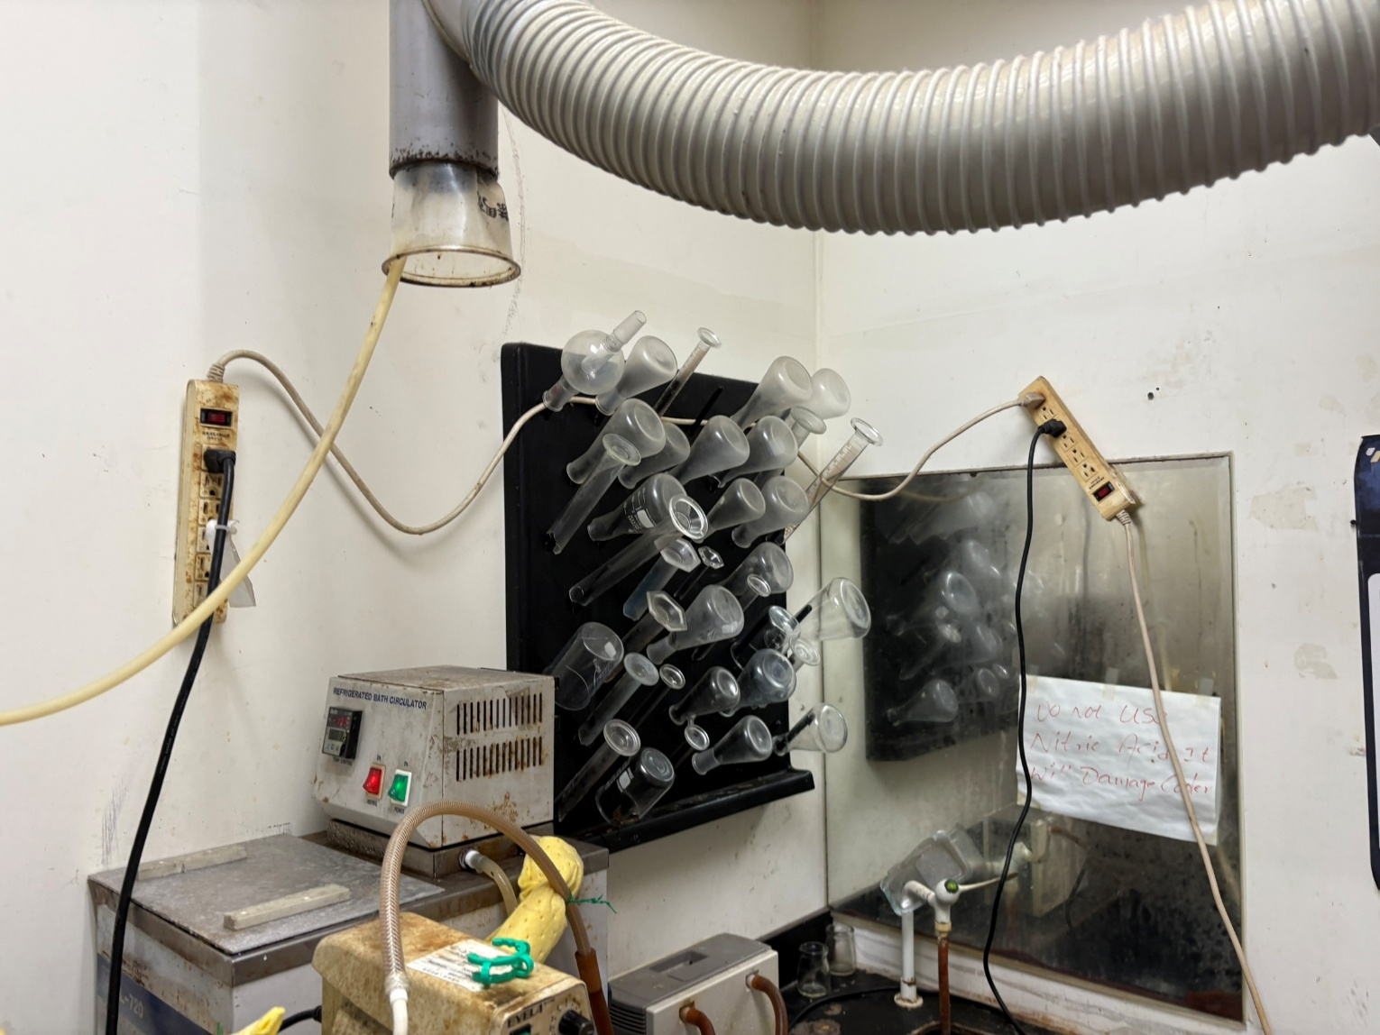
實驗室安全稽查-常見缺失
化學品未使用承接盤
串聯延長線
冰箱(高耗能)使用延長線

Slide 34
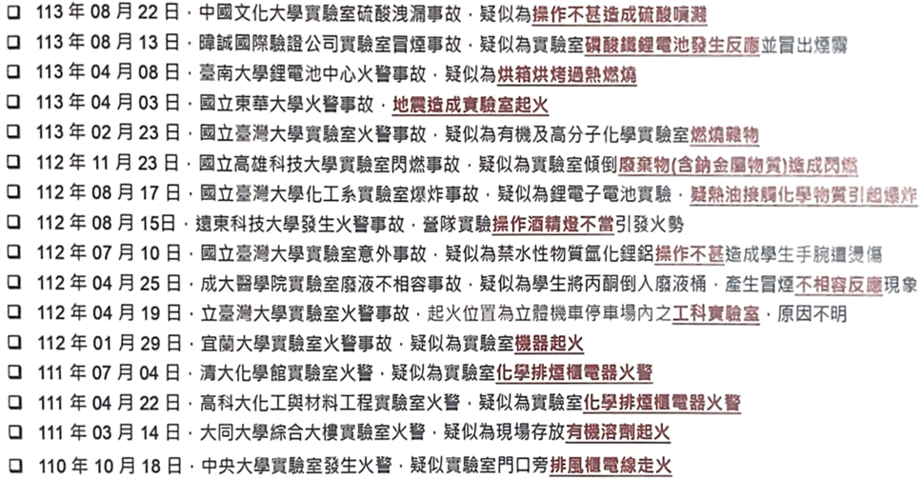

近年實驗室事故
資料來源：工研院

Slide 35
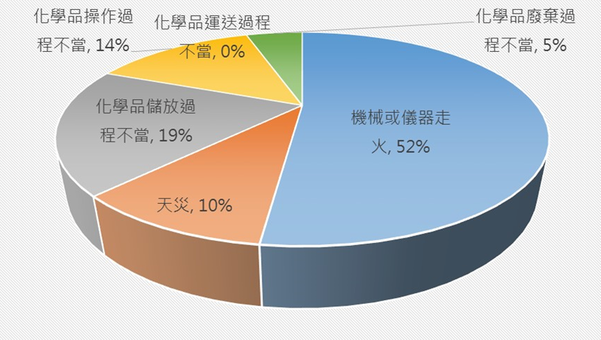
2011-2015 實驗室火災發生源分析
2024/02/23台大化學系大樓實驗室清晨火災
某大學土木系材料室電線走火意外
資料來源：教育部

Slide 36
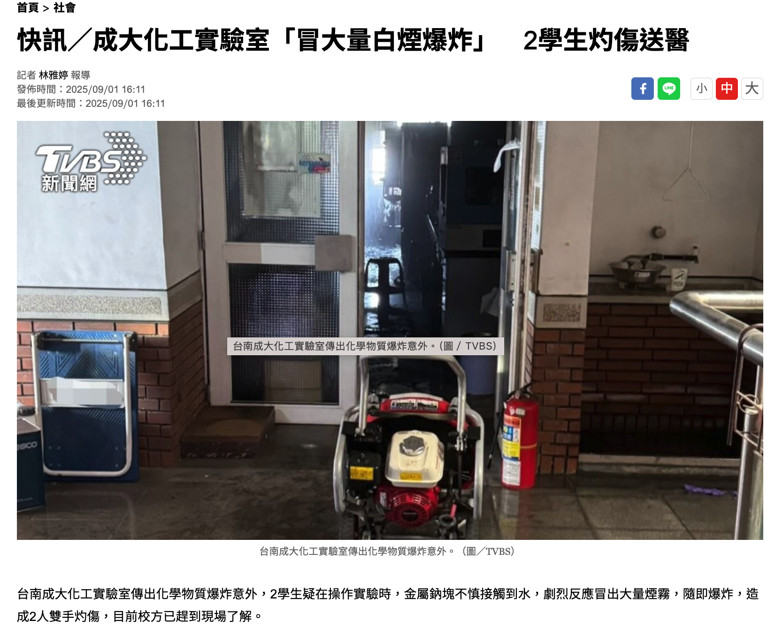
鈉遇水產生強烈化學反應 大量煙霧竄出爆
2025/09/01
成大化工實驗室傳出化學物質爆炸意外，2學生疑在操作實驗時，金屬鈉塊不慎接觸到水，劇烈反應冒出大量煙霧，隨即爆炸，造成2人雙手灼傷，目前校方已趕到現場了解。

Slide 37
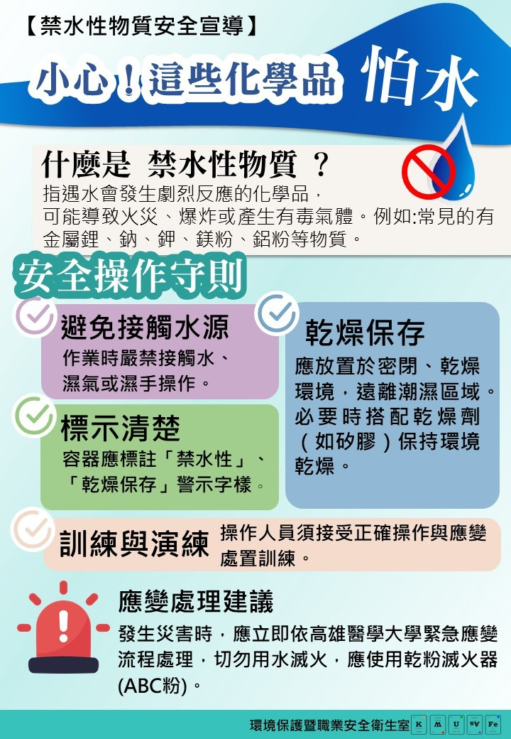

Slide 38
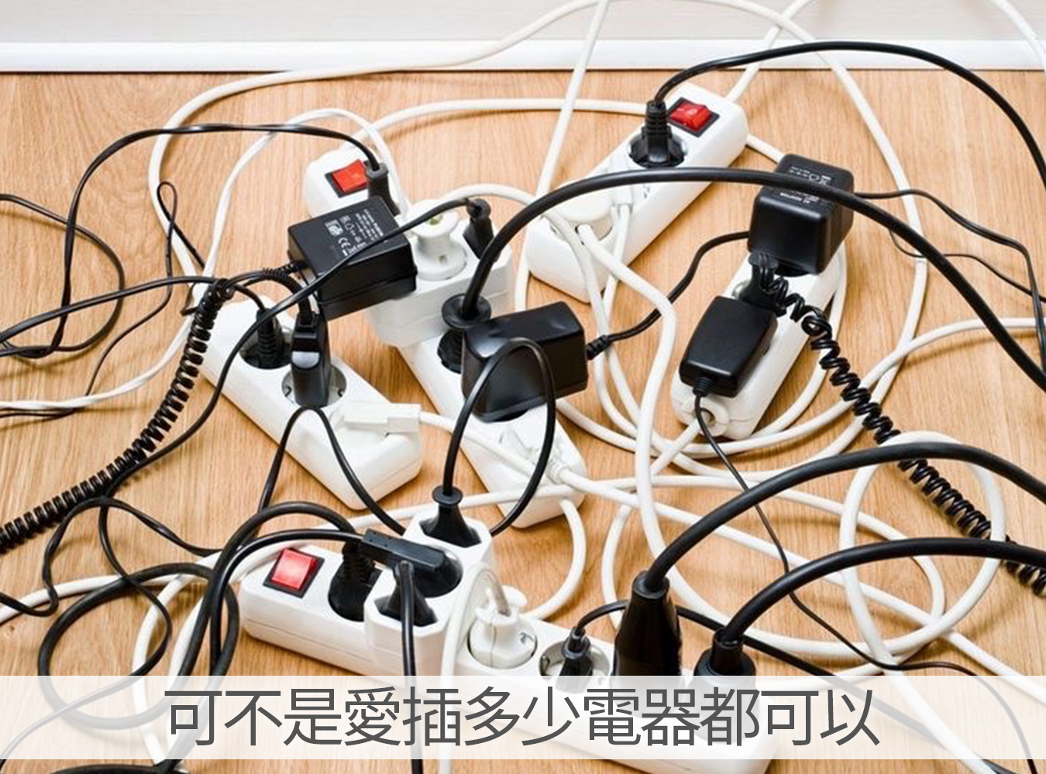
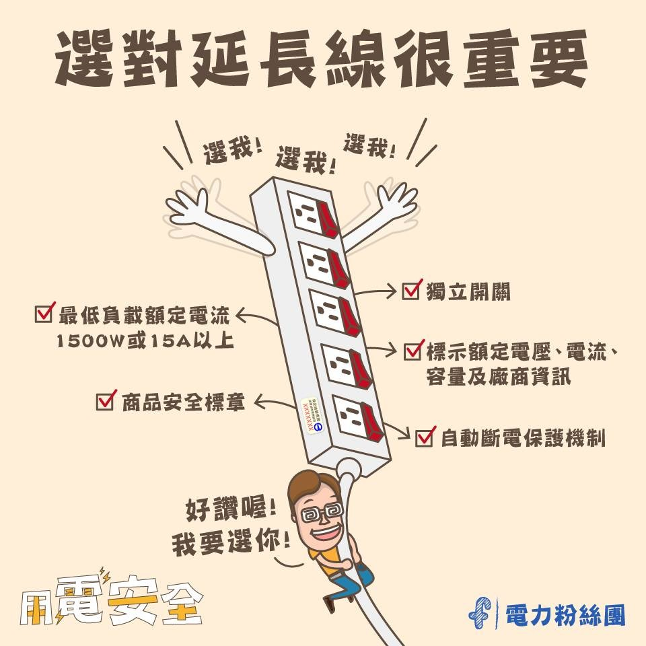
實驗室用電稽查
高功率之電器（低溫冰箱，滅菌鍋）需使用獨立插座與迴路。
低溫冰箱需與牆壁保持距離，並且定期清洗濾網。
延長線需有過電流保護裝置，注意額定容量的限制，切勿過載使用。
不用之儀器插頭需拔除。
無實驗需求之老舊儀器可視情況報廢。
延長線不可串接。

Slide 39
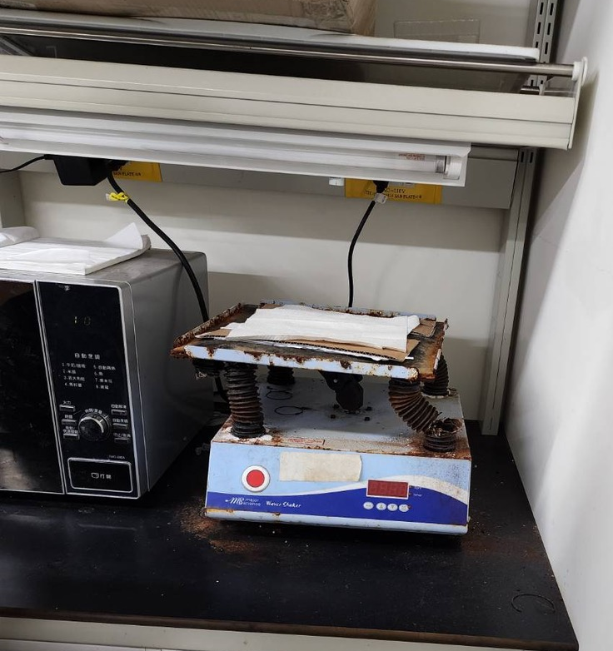
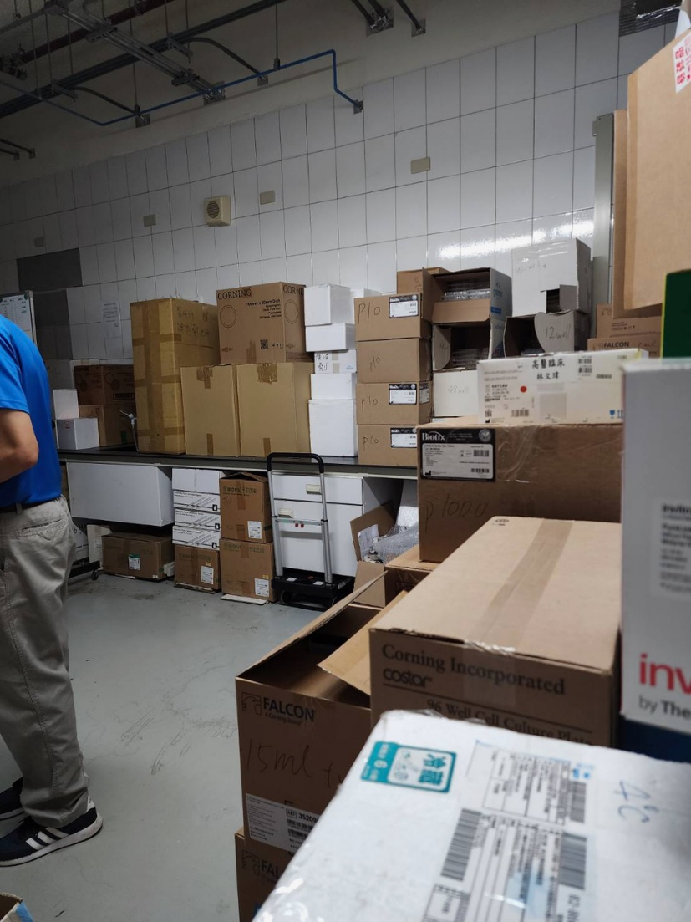
實驗室設備與環境之稽查
  稽查發現明顯無法使用之老舊設備置放。
    先行開立改善單並偕同保管組查核該設備財產歸屬，請保管人報廢移除，若於期限內未移除，將請保管組協助清理。
  稽查若發現堆放大量紙箱，依高雄醫學大學「實驗室安全衛生工作守則」第七條實驗單位負責人應督導所屬人員經常整理、整頓工作環境，保持清潔衛生。對負責人開立改善單，令限期改善。

Slide 40




承辦人：李長融(化學）/蔡元諝(生物)
高雄醫學大學廢棄物分類方式
實驗室廢棄物
化學性
生物性
廢液
固體廢棄物
生物實驗室產出具感 染性之固體廢棄物( 手套/各塑膠類/擦 拭紙/針頭等)
有機廢液
無機廢液
粉碎性
可燃性
不可燃
廢棄化學品
不具感染性/未
沾染(殘留)化學 藥劑之實驗耗材
/手套
‧高稠度廢液
‧高污染塑膠類
‧沾染(殘留)化
學藥劑之實驗
‧實驗後產物
‧空化學品容器
(玻璃/金屬)
‧Silica gel
‧TLC片
‧矽藻土
‧海砂
A
含鹵
D
氰系
廢棄毒化物
B
不含鹵
E
重金屬
*針頭需裝於防穿刺容器內
耗材
C
油脂
*針頭需裝於防穿刺容器內
每週三下午1:40-2:10，將實驗室廢棄物運至廢棄物儲存廠(東側門旁)交由校方秤重收費處理。

Slide 41
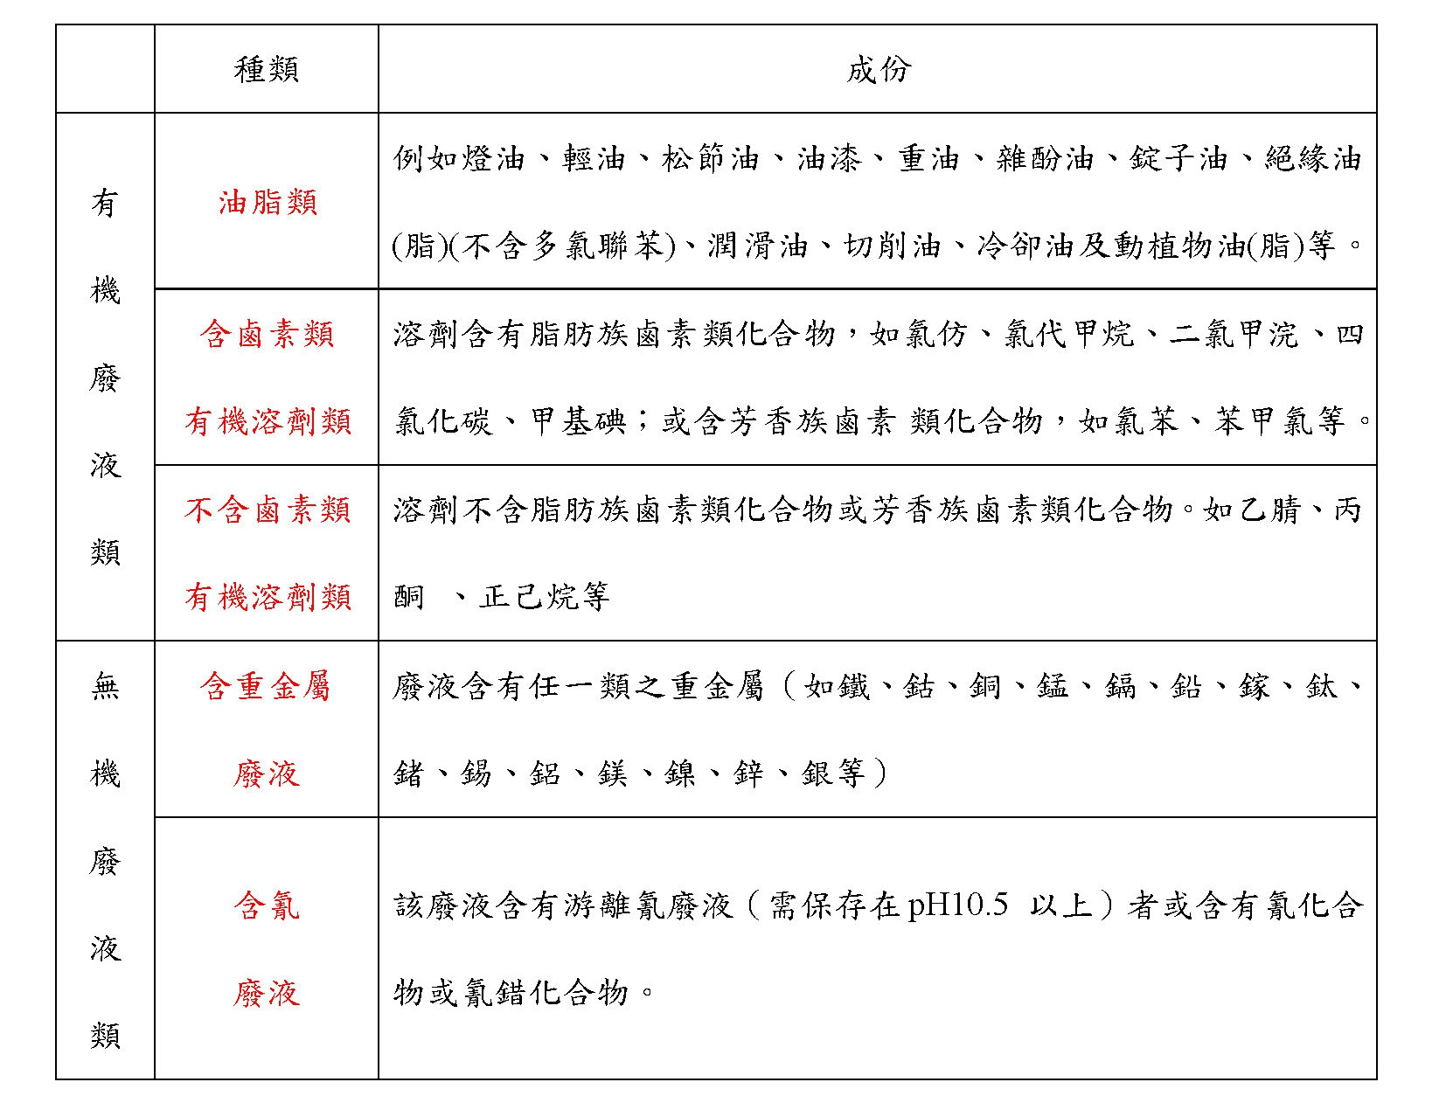
承辦人：李長融(化學）/蔡元諝（生物)
高雄醫學大學實驗室廢液分類標準
實驗室廢液處理流程請詳見連結網址(goo.gl/Hwh9tz)

Slide 42


Slide 43



承辦人：李長融(化學）/蔡元諝（生物)
高雄醫學大學實驗室廢液分類標準
標簽填寫範例
*貯存容器編號：001,002,003 (實驗室自行編寫）
*廢棄物化學成分：廢液主要成分
*廢棄物體積/重量：填寫預估量(公斤）
*貯存日期：請填寫開始貯存日期
*實驗室名稱：OOO系/所/中心OOO實驗室
WYL-008
CHCl₂, EA, Hex
113 08 01
醫化系 林韋佑
實驗室廢液處理流程請詳見連結網址：goo.gl/Hwh9tz

Slide 44


承辦人：蔡元諝
高雄醫學大學生物性廢棄物分類標準
高雄醫學大學生物性廢棄物分類標準

Slide 45

校內各實驗單位產出之實驗性廢液
(含化學性及生物性)請勿隨意傾倒
各實驗單位遵守校方訂定之實驗廢液收集規定，將廢液收集於專用儲存桶內，並依照校內處理流程，於規定時間內交由環安室處理。

Slide 46

承辦人：曾家琪/李宣瑢
安全衛生組-職業衛生護理師
新進教職員工健康管理、選工及配工。
教職員工傳染病預防、管理及追蹤。
實驗室急救箱定期檢查及管理。
推動五大計畫職業傷病預防。
  母性健康保護計畫。
  異常工作負荷促發疾病預防計畫(過勞計畫)。
  人因性危害預防計畫。
  執行職務不法侵害預防。
  勞工健康服務計畫。
定期規劃教職員工健康檢查。
  每年供膳作業、特殊工作環境者健康檢查。
  每三年安排全校教職員工一般健康健檢查。
每二個月安排職業病專科醫師到校駐診服務。
教職員工傷口換藥、血壓量測等需求服務。
結合外部心理諮商機構，提供教職員工諮商服務。

Slide 47

承辦人：曾家琪/李宣瑢
每個實驗場所均配有急救箱
1.請實驗室指派專責
人員管理急救箱。
2.藥品過期或用罄請
至環安室領取。

Slide 48


免費醫師駐診服務
承辦人：曾家琪/李宣瑢
採一對一健康諮詢
只需電話即可安排預約
駐診時間：
  每兩個月一次
  （1.3.5.7.9.11月）
服務對象：
  本校全體教職員工

Slide 49








職場健康促進活動
承辦人：曾家琪/李宣瑢
法式精油調香講座
滾筒放鬆活動
公費流感/新冠疫苗接種
登革熱防治講座

Slide 50
承辦人：盧奕珊
生物安全暨輻射防護組-輻射防護業務
放射性物質及可發生游離輻射設備管理相關業務。
  例如:X光機、同位素等。
放射性實驗室輻射安全管理相關業務。
放射性廢棄物管理及清運。
輻射防護教育訓練。
室內空氣品質管理相關業務。
環境教育相關業務。

Slide 51




承辦人：盧小姐
輻
射
安
全
教
育
訓
練
每年10-12月間舉辦輻射安全教育訓練
有使用輻射進行研究之相關工作人員均需參加

Slide 52



感
謝
聆
聽
環安室 關心您

